Slide 1
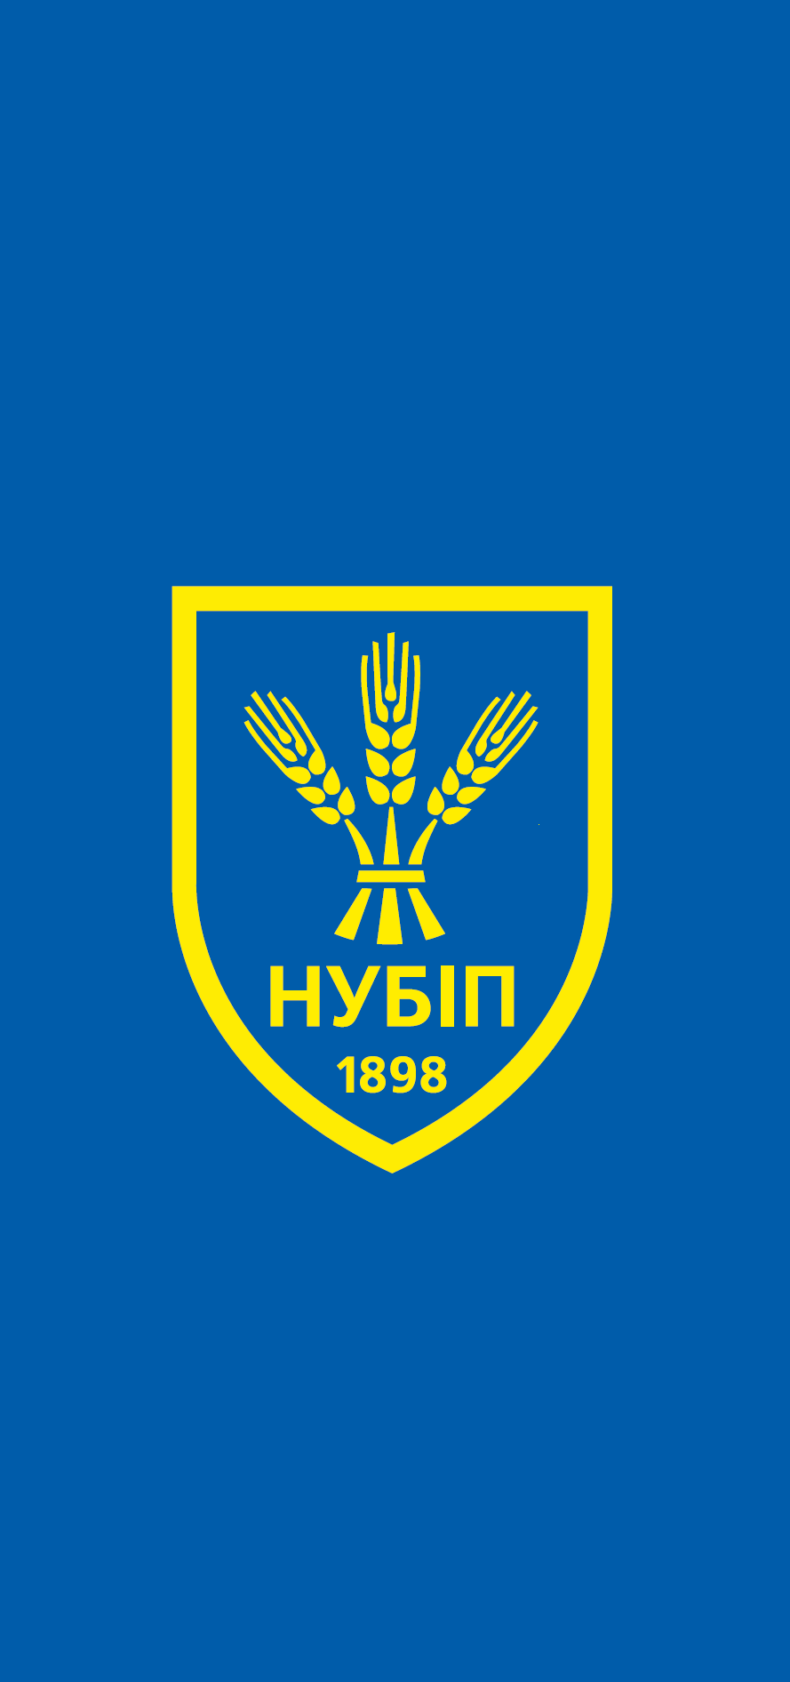
Про особливості підготовки наукових проєктів для участі у конкурсному відборі МОН України у 2025 році
НАЦІОНАЛЬНИЙ УНІВЕРСИТЕТ БІОРЕСУРСІВ
І ПРИРОДОКОРИСТУВАННЯ УКРАЇНИ
Володимир ОТЧЕНАШКО,
начальник науково-дослідної частини
08 жовтня 2025 року, науково-методичний семінар

Slide 2
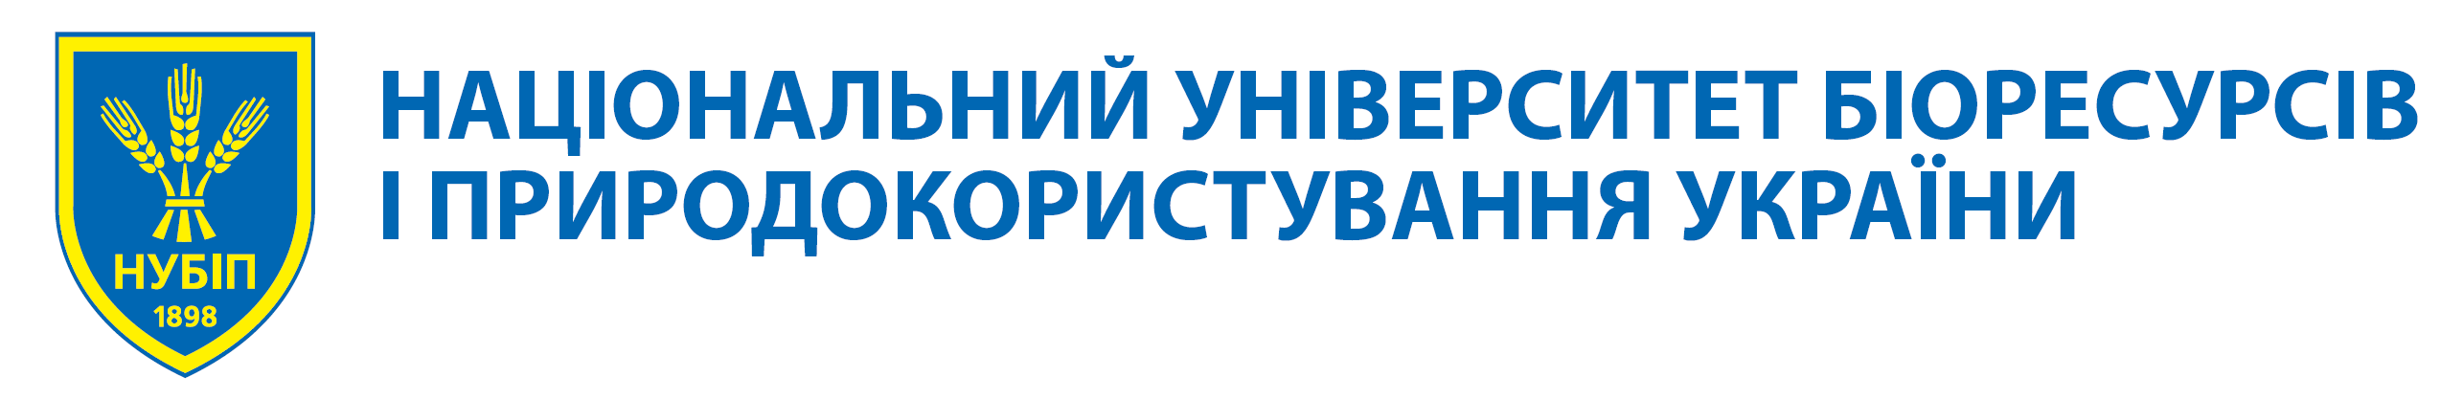
Стан фінансування наукових проєктів у 2025 році
Підрозділ | Виконується |  | Завершується
 | проєктів | обсяг, тис. грн | проєктів | обсяг, тис. грн
Факультет ветеринарної медицини | 7 | 6664,0 | 3 | 2464,0
Український нді сільськогосп. радіології | 4 | 4043,5 | 1 | 1153,5
Агробіологічний факультет | 4 | 3883,5 | 2 | 1963,5
Нні лісового і садово-паркового господарства | 4 | 3880,0 | 2 | 830,0
Нні енергетики, автоматики і енергозбереження | 4 | 3773,0 | 1 | 693,0
Факультет захисту рослин, біотехн. та екології | 4 | 3637,0 | 2 | 1617,0
Факультет конструювання та дизайну | 2 | 2200,0
Українська лабораторія якості і безпеки | 2 | 2040,0
Факультет харчових технологій та уяп апк | 2 | 1820,0 | 1 | 800
Економічний факультет | 2 | 1665,0
Юридичний факультет | 2 | 1360,0
Тваринництва та водних біоресурсів | 1 | 1020,0
Факультет аграрного менеджменту | 1 | 924,0 | 1 | 924,0
Ндпі стандартизації і технологій екобезп. та ОП | 1 | 900,0
Гуманітарно-педагогічний факультет | 1 | 680,0
Механіко-технологічний факультет | - | -
Факультет інформаційних технологій | - | -
Факультет землевпорядкування | - | -
Нні неперервної освіти | - | -
РАЗОМ | 41 | 38490,0 | 13 | 11215,0

Slide 3

Стан підготовки перспективних наукових проєктів для участі у основному конкурсі МОН України, 19.09.2025
Підрозділ | Завершується проєктів |  | Задекларовано / подано проєктів
 | тем | обсяг, тис. грн. | тем | обсяг, тис. грн
ФАКУЛЬТЕТ ВЕТЕРИНАРНОЇ МЕДИЦИНИ | 3 | 2464,0 | 12 / 11 (92 %) | 13800,0
ФАКУЛЬТЕТ ТВАРИННИЦТВА ТА ВОДНИХ БІОРЕСУРСІВ | - | - | 8 / 7 (87,5 %) | 9800,0
ННІ ЛІСОВОГО І САДОВО-ПАРКОВОГО ГОСПОДАРСТВА | 2 | 830,0 | 8 / 4 (50 %) | 9600,0
ФАКУЛЬТЕТ ЗЕМЛЕВПОРЯДКУВАННЯ | - | - | 6 / 4 (67 %) | 7000,0
АГРОБІОЛОГІЧНИЙ ФАКУЛЬТЕТ | 2 | 1963,5 | 6 / 3 (50 %) | 7000,0
ФАКУЛЬТЕТ ЗАХИСТУ РОСЛИН | 2 | 1617,0 | 6 / 4 (67 %) | 6500,0
ФАКУЛЬТЕТ ІНФОРМАЦІЙНИХ ТЕХНОЛОГІЙ | - | - | 6 / 3 (50 %) | 6400,0
МЕХАНІКО-ТЕХНОЛОГІЧНИЙ ФАКУЛЬТЕТ | - | - | 5 / 4 (80 %) | 5900,0
ГУМАНІТАРНО-ПЕДАГОГІЧНИЙ ФАКУЛЬТЕТ | - | - | 5 / 5 (100 %) | 5000,0
ФАКУЛЬТЕТ КОНСТРУЮВАННЯ ТА ДИЗАЙНУ | - | - | 4 / 2 (50 %) | 4800,0
ННІ ЕНЕРГЕТИКИ, АВТОМАТИКИ І ЕНЕРГОЗБЕРЕЖ. | 1 | 693,0 | 3 / 2 (67 %) | 3000,0
ФАКУЛЬТЕТ ХАРЧОВИХ ТЕХНОЛОГІЙ | 1 | 800 | 3 / 3 (100 %) | 3400,0
УКРНДІ С.-Г. РАДІОЛОГІЇ | 1 | 1153,5 | 3 / 2 (67 %) | 3600,0
ФАКУЛЬТЕТ АГРАРНОГО МЕНЕДЖМЕНТУ | - | - | 3 / 2 (67 %) | 3000,0
ЮРИДИЧНИЙ ФАКУЛЬТЕТ | - | - | 3 / 0 (0 %) | 3000,0
ЕКОНОМІЧНИЙ ФАКУЛЬТЕТ | 1 | 924,0 | 2 / 2 (100 %) | 2200,0
ННІ НЕПЕРЕРВНОЇ ОСВІТИ | - | - | 0 / 0 (0 %) | 0,0
УЛЯБП АПК | - | - | 1 / 1 (100 %) | 1200,0
РАЗОМ | 13 | 11215,0 | 84 / 60 (71 %) | 95200,0
nubip.edu.ua

Slide 4
План доповіді
Нормативна документація
Організація конкурсу
Вимоги до проєктів
Критерії оцінювання проєктів та матеріально-технічна база
Зміст та оформлення проєкту
nubip.edu.ua

Slide 5

1. Нормативна документація
Закони України “Про наукову і науково-технічну діяльність”, “Про пріоритетні напрями розвитку науки і техніки”, Постанова КМУ від 30.04.2024 № 476 «Перелік пріоритетних напрямів наукових досліджень і науково-технічних розробок»
ПОЛОЖЕННЯ про проведення конкурсних відборів проєктів наукових досліджень і науково-технічних (експериментальних) розробок та оцінювання результатів їх виконання (Наказ МОН № 947 від 30.06.2025 р.)
НАКАЗ МОН України про проведення у 2025 році конкурсного відбору проєктів фундаментальних наукових досліджень, прикладних наукових досліджень
№ 1281 від 24.09.2025 р.
nubip.edu.ua

Slide 6
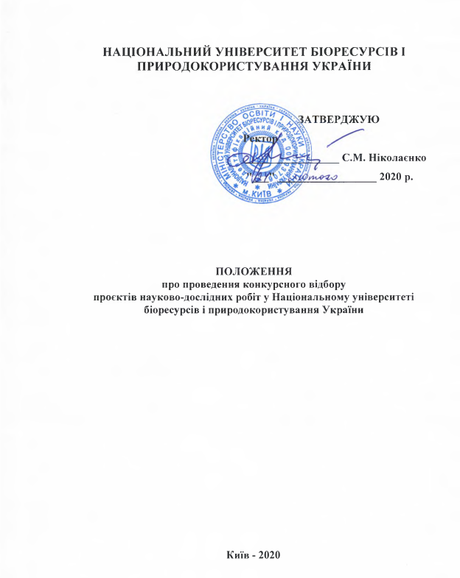
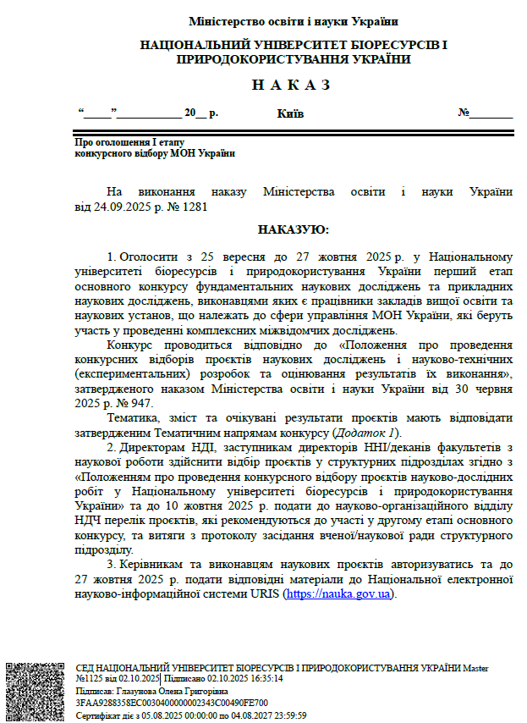
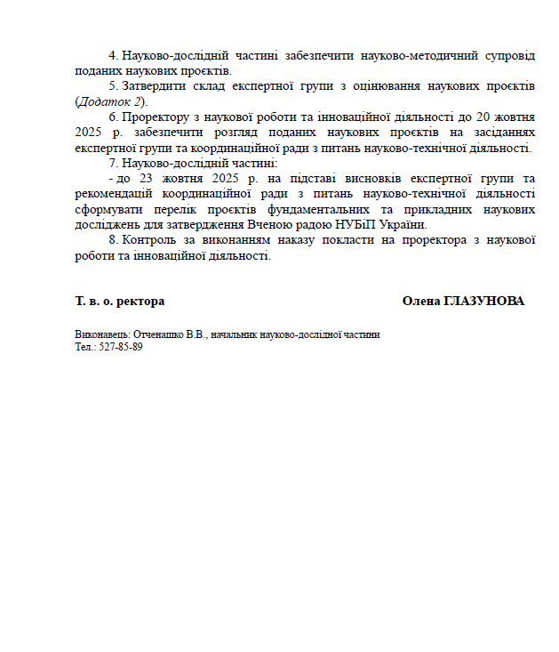
Нормативна документація НУБіП
Положення про проведення конкурсного відбору проєктів науково-дослідних робіт у НУБіП України (затверджено 24.02.2020 р.)
Наказ про проведення першого етапу конкурсного відбору проєктів у 2025 році №1125 від 02.10.2025
nubip.edu.ua

Slide 7
Мета конкурсу
відбір кращих проектів досліджень і розробок, які мають високий науковий і науково-технічний рівень, результати яких мають вплив на розвиток передової науки, економіки, суспільства та обороноздатності України;
забезпечення ефективного механізму організації та проведення комплексних міжвідомчих наукових досліджень;
забезпечення підтримки молодих вчених, створення ними дослідницьких груп для вирішення актуальних проблемних питань, формування творчого покоління, молодих науковців у різних галузях науки, конкурентоздатних на ринку праці, закріплення талановитих молодих вчених у науковій сфері та розбудова молодими вченими наукової кар’єри;
підвищення спроможності дослідницьких колективів до ефективної участі в провідних міжнародних конкурсах на отримання грантів, у тому числі в межах програм, що фінансуються Європейським Союзом.
nubip.edu.ua

Slide 8
Закон України “Про наукову і науково-технічну діяльність”
(від 26.11.2015 № 848-VIII)
фундаментальні наукові дослідження - теоретичні та експериментальні наукові дослідження, спрямовані на одержання нових знань про закономірності організації та розвитку природи, суспільства, людини, їх взаємозв’язків.
Результатом фундаментальних наукових досліджень є гіпотези, теорії, нові методи пізнання, відкриття законів природи, невідомих раніше явищ і властивостей матерії, виявлення закономірностей розвитку суспільства тощо, які не орієнтовані на безпосереднє практичне використання у сфері економіки.
nubip.edu.ua

Slide 9
Закон України “Про наукову і науково-технічну діяльність”
(від 26.11.2015 № 848-VIII)
прикладні наукові дослідження - теоретичні та експериментальні наукові дослідження, спрямовані на одержання і використання нових знань для практичних цілей.
Результатом прикладних наукових досліджень є нові знання, призначені для створення нових або вдосконалення існуючих матеріалів, продуктів, пристроїв, методів, систем, технологій, конкретні пропозиції щодо виконання актуальних науково-технічних та суспільних завдань.
nubip.edu.ua

Slide 10
2. Організація Конкурсу
Перший етап - у ЗВО/НУ (з 25 вересня по 27 жовтня) з використанням Національної електронної науково-інформаційної системи URIS
до 14 жовтня керівники проєктів подають до НДЧ скориговані наукові проєкти для експертного оцінювання (корп. 3, кім. 215);
14-20 жовтня структурний підрозділ (ННІ, НДІ, факультет) спільно з Експертною групою здійснює конкурсний відбір і подає до науково-організаційного відділу НДЧ (корп. 3, кім. 215) зведений перелік рекомендованих проєктів та витяги з протоколів вчених/наукових рад;
до 17 жовтня керівники вносять проєкти у науково-інформаційну систему https://nauka.gov.ua з пакетом документів;
20-21 жовтня здійснюється розгляд результатів І етапу конкурсного відбору на засіданні координаційної ради з питань науково-технічної діяльності та ректорату;
22 жовтня результати конкурсного відбору затверджується на засіданні Вченої ради Університету;
До 27 жовтня 2023 року рекомендовані наукові проєкти з пакетом документів надаються до директорату розвитку науки МОН
nubip.edu.ua

Slide 11

Другий етап – МОН (27.10-28.12.2025 р.)
Експертиза проєкту здійснюється трьома експертами, які готують окремі висновки експерта.
Середній експертний бал проєкта вираховується як середнє арифметичне значення оцінок, виставлених експертами.
Система автоматично направляє проект на розгляд Комісії з етики експертів, якщо один із експертних висновків відхиляється більш ніж на ±25% від середнього балу за проектом. У разі скасування такого висновку за рішенням Комісії, в автоматизованому режимі призначається інший експерт.
Результати Конкурсу за кожним науковим напрямом розглядаються Науково-технічною Радою МОН на підставі рейтингу проектів, сформованого за результатами експертизи.
За результатами розгляду Рада приймає рішення про рекомендацію до фінансування проектів досліджень та/або розробок, яке оформлюється у вигляді протоколу. Рішення Ради вважається ухваленим, якщо за нього проголосувала більшість від загального складу її членів.
За результатами роботи Ради МОН видає наказ, яким затверджується перелік проєктів досліджень і розробок, що пройшли Конкурс.
nubip.edu.ua

Slide 12
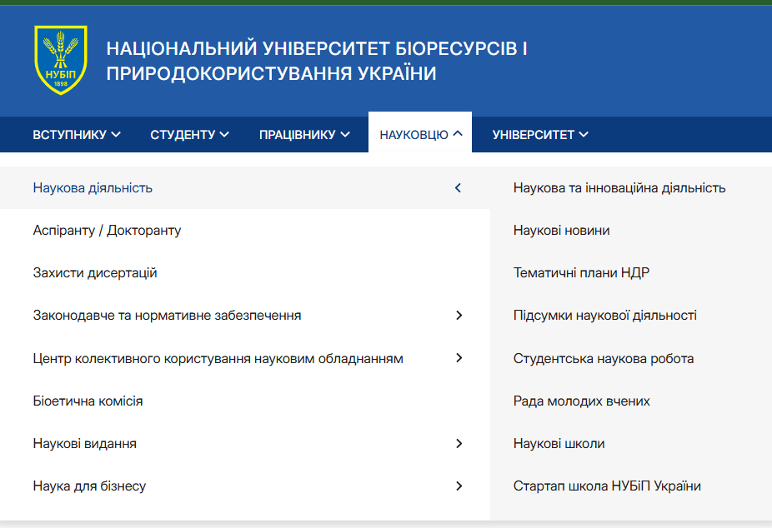

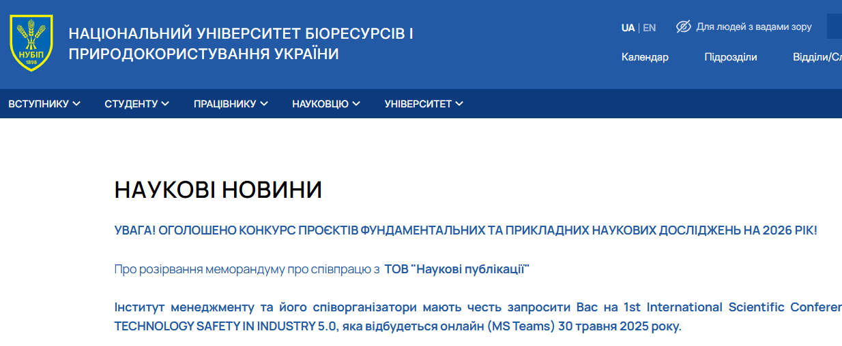
https://nubip.edu.ua/naukovi-novyny
Науковцю / Наукова діяльність /
Наукові новини
Повний комплект документів
nubip.edu.ua

Slide 13

3. Вимоги до проєктів
Формування тематики наукових досліджень здійснюється з урахуванням:
вимог оборони та повоєнного відновлення України;
Закону «Про пріоритетні напрями розвитку науки і техніки»;
Постанови КМУ «Перелік пріоритетних тематичних напрямів наукових досліджень»;
«Стратегії цифрового розвитку інноваційної діяльності України на період до 2030 року».
До участі у Конкурсі не допускаються проекти, у яких зазначена тематика, зміст та/або результати не відповідають затвердженій Тематиці Конкурсу, мета та завдання проекту мають суто методичну спрямованість, відсутній або необґрунтований розрахунок вартості дослідження і розробки, або подано неповний пакет документів.
nubip.edu.ua

Slide 14
Пріоритетні напрями розвитку науки і техніки
1) фундаментальні наукові дослідження з найбільш важливих проблем розвитку науково-технічного, соціально-економічного, суспільно-політичного, людського потенціалу для забезпечення конкурентоспроможності України у світі та сталого розвитку суспільства і держави;
2) інформаційні та комунікаційні технології;
3) енергетика та енергоефективність;
4) раціональне природокористування;
5) науки про життя, нові технології профілактики та лікування найпоширеніших захворювань;
6) нові речовини і матеріали.
nubip.edu.ua

Slide 15
Перевага проєктам, тематика яких відповідає пріоритетній тематиці при проведенні конкурсів досліджень і розробок у 2024 році
(проблеми з переліку нагальних проблем оборони, безпеки, економіки та суспільства України, який визначений ЦОВВ, державними відомствами тощо)
Наказ від 07.09.2023 р. № 1104
76 тематик
Наказ від 04.10.2023 р. № 1202
97 тематик
nubip.edu.ua

Slide 16
Тематичні напрями Конкурсу
14
Національна безпека та оборона.
Математика та статистика.
Фізика, ядерна фізика та астрономія.
Хімія, хімічні технології та фармація.
Науки про Землю та навколишнє середовище.
Біологія, біотехнології, медицина та реабілітація.
Інформаційні технології та електроніка.
Безпечна, чиста енергетика та енергоефективність.
Механічна інженерія та машинобудування.
Промислові та будівельні технології, логістика, транспорт.
Сільськогосподарські та ветеринарні науки.
Розвиток людського капіталу, соціальні науки та журналістика.
Економічні перетворення, бізнес, адміністрування та право.
Гуманітарні науки і мистецтво.
nubip.edu.ua

Slide 17
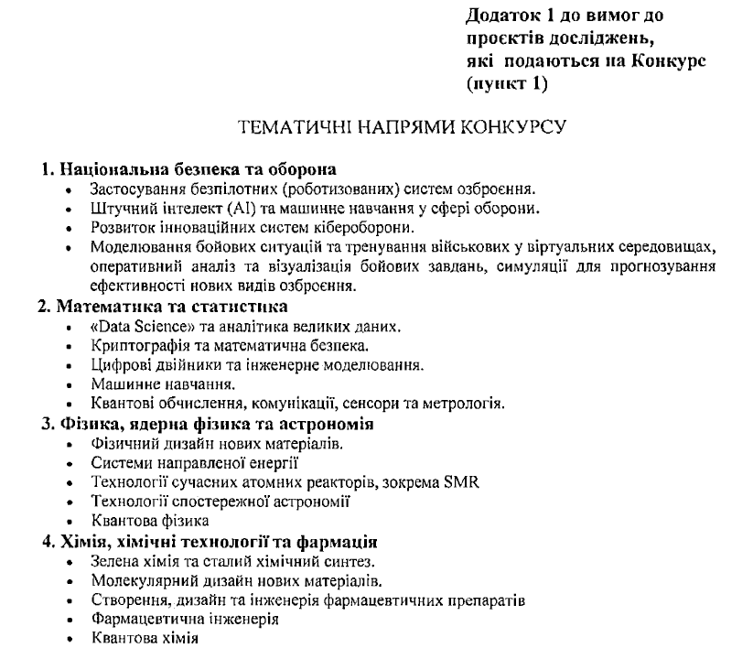
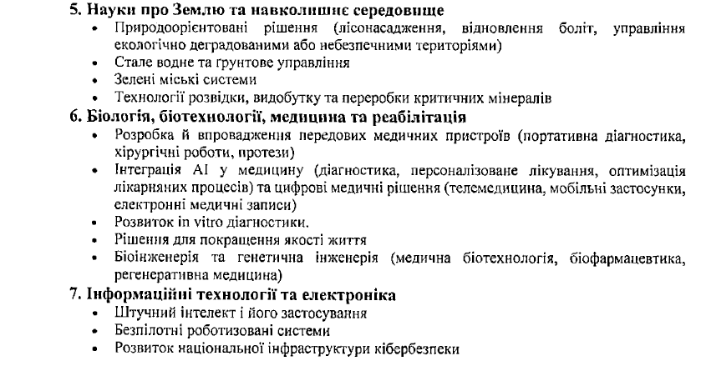
Тематичні напрями Конкурсу
nubip.edu.ua

Slide 18
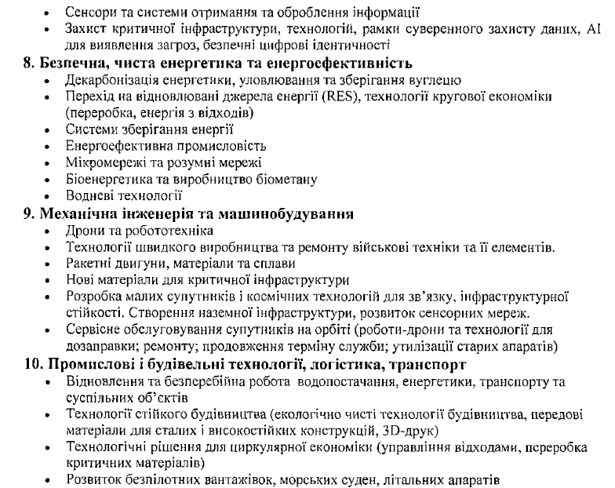
Тематичні напрями Конкурсу
nubip.edu.ua

Slide 19
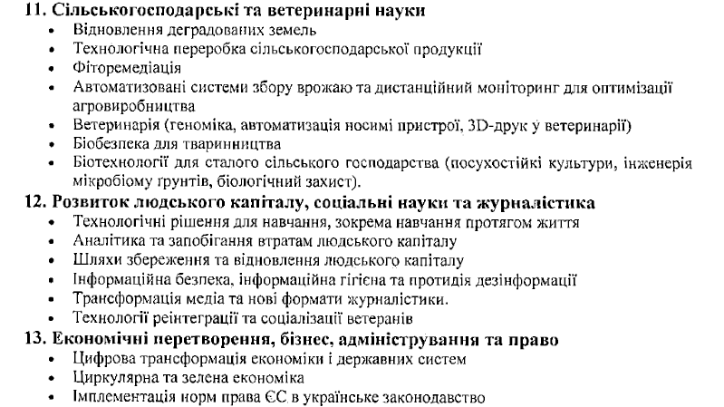
Тематичні напрями Конкурсу
nubip.edu.ua

Slide 20
Тематичні напрями Конкурсу
14. Гуманітарні науки і мистецтво
• Збереження культурної спадщини під час війни, зокрема через цифрові рішення
• Мистецькі практики для реабілітації і соціальної єдності
• Дослідження історичної пам’яті та формування національної ідентичності
• Протидія наративам рф у сферах культурного і публічного життя, зокрема на міжнародній арені
• Штучний інтелект та великі мовні моделі у забезпеченні гуманітарної безпеки
У випадку обґрунтованої невідповідності тематики проекту тематичним напрямам Конкурсу, проект визначається як не рекомендований експертом МОН до участі у конкурсі. При цьому загальна оцінка проекту експертом приймається рівною нулю.
nubip.edu.ua

Slide 21
Фінансування проєктів
Максимальний обсяг фінансування проєкту дослідження на рік не має перевищувати:
для теоретичних робіт - 1200 тис. грн;
для експериментальних робіт - 1500 тис. грн (у т. ч. щонайменше 25 % від річного обсягу на придбання матеріалів / реактивів / комплектуючих / обладнання (капітальних видатків) або послуг з ремонту / повірки/атестації обладнання, виготовлення оснастки, проведення вимірювань) – при цьому розрахунки повинні бути деталізованими і обґрунтованими.
Непрямі (адміністративні, накладні) витрати, комунальні витрати, витрати на відрядження, інші витрати не пов’язані із закупівлею матеріалів та/або технічних послуг при розрахунку 25 % порогу не враховуються.
Обсяг адміністративних (накладних) витрат не повинен перевищувати 15 % для теоретичних та 12 % для експериментальних робіт від загального обсягу проєкту.
nubip.edu.ua

Slide 22
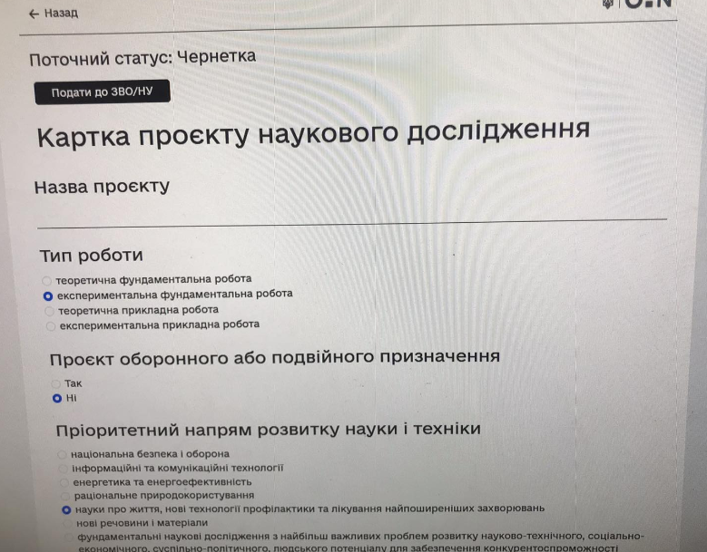
Тип проєкту
Тип роботи (теоретична / експериментальна) зазначається у відповідному полі інформаційної системи (далі - Система) під час введення інформації за кожним проєктом.
Просимо врахувати, що: «експериментальна робота» - це фундаментальне/прикладне наукове дослідження, науково-технічна (експериментальна) розробка, для виконання якого(ої), окрім оплати праці його (її) виконавців (авторів), потрібне проведення емпіричного дослідження з придбанням для цього матеріалів (окрім канцелярського приладдя), реактивів, або послуг з ремонту/повірки/атестації обладнання, виготовлення оснастки, проведення вимірювань в ЦККНО та інших дій (окрім послуг з друку, перекладу, коригування, публікації текстів тощо), які безпосередньо будуть використовуватись для отримання наукового результату такого дослідження/розробки;
«теоретична робота» - це фундаментальне наукове дослідження, прикладне наукове дослідження, для виконання якого(ої) додаткового придбання матеріалів та/або послуг для отримання наукового результату не потребується.
nubip.edu.ua

Slide 23
Вимоги до учасників
Проєкти досліджень, які оформлені в Системі (https://nauka.gov.ua), подаються на Конкурсний відбір із врахуванням наступного:
керівниками проєктів можуть бути дослідники, які працюють у закладах вищої, наукових установах за основним місцем роботи та які за останні 12 місяців з дати подання проєкту на Конкурсний відбір щонайменше 6 місяців знаходились і працювали на території України (окрім керівників проєктів від ЗВО/НУ які знаходяться на територіях, які були тимчасово окуповані після 24.02.2022 р.);
вчений може бути керівником тільки в одному дослідженні та/або співвиконавцем не більше одного іншого проєкту, що фінасується МОН в межах цього Конкурсу, з урахуванням тих досліджень і розробок, що розпочаті в минулі роки та продовжуватимуться у 2026 році;
основний склад виконавців проєкту має налічувати не більше 6 осіб разом з керівником проєкту (можуть долучатися представники інших установ – до 2-х осіб, їхній доробок не повинен перевищувати доробок виконавців головної установи);
до колективу виконавців проєкту не можуть бути включені особи, які після 24.02.2022 року співпрацювали з країною-агресором / країнами-сателітами країни-агресора (у т.ч. співавторства в публікаціях після 24.02.2022 р.)
nubip.edu.ua

Slide 24
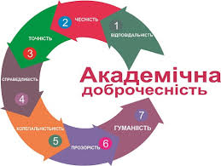

Академічна доброчесність
Заявка, супровідні документи на отримання фінансування, звітна документація проекту, зміст показників звітності по проекту, а також експертні висновки не мають містити ознак порушень академічної доброчесності, визначених законодавством України та міжнародними рекомендаціями, а також внутрішніми нормативними документами закладу вищої освіти або наукової установи, яку представляє Учасник.
Зокрема Учасникам Конкурсу забороняється:
фабрикація чи фальсифікація даних;
запозичення матеріалів з чужих робіт без відповідного посилання;
самоплагіат (без належного посилання на попередні роботи автора/авторів);
подання чужих результатів під виглядом власних.
При підготовці проекту застосовування систем штучного інтелекту (далі - ШІ) як генератора контенту є порушенням академічної доброчесності, окрім випадків, якщо завдання проекту передбачають такий вид застосування ШІ.
У разі застосування ШІ (окрім випадків генерації контенту) як допоміжного інструменту, документи мають містити Інформацію про мету застосування ШІ, інструмент ШІ та дослівний запит (промпт), які дозволять однозначно встановити відсутність порушень академічної доброчесності під час застосування ШІ.
nubip.edu.ua

Slide 25
Академічна доброчесність
Учасникам конкурсу, авторським колективам (керівнику та виконавцям) та експертам забороняється будь-яке використання (застосування) «хижацьких» практик у власній дослідницькій та/або публікаційній діяльності, а також співпраця з «фабриками наукових публікацій» (паперовими фабриками) - недоброчесними організаціями, які пропонують вченим послуги з написання (підготовки) дисертацій, монографій, наукових статей, тез доповідей, підручників тощо на замовлення, продаж співавторства в публікаціях, продаж членства в редакційних колегіях, штучне забезпечення цитувань публікацій, інших наукометричних показників, швидке оприлюднення рукопису та інші маніпуляції з процесом опублікування з метою отримання фінансової вигоди.
У разі виявлення підтвердженого порушення принципів академічної доброчесності, конкурсна заявка буде відхилена, а Учасник - може бути позбавлений права участі в Конкурсі (тимчасово або постійно) згідно з рішенням Науково-експертної ради Міністерства освіти і науки України.
nubip.edu.ua

Slide 26
Загальні вимоги
Кожен керівник проєкту завантажує самостійно проєкт та електронні копії таких документів:
- супровідний лист з переліком проєктів досліджень, що пропонуються до виконання за рахунок коштів загального фонду державного бюджету з 2026 року;
- документи, що підтверджують проведення першого етапу Конкурсу (копія наказу про проведення першого етапу Конкурсу, витяг з протоколу вченої для подальшого проходження наукової та науково-технічної експертизи на другому етапі Конкурсу);
довідку з ДПСУ (період з 01.09.2024 по 01.09.2025);
довідку з бухгалтерської служби;
Калькуляція кошторисної вартості наукового проєкту з підписами – 2 прим. (+ штатний розпис, розрахунки витрат) – готується для обґрунтування фінансової складової.
Доступ до подання форм через Систему буде відкрито 6 жовтня 2025 року.
Тривалість виконання проєкту – до 36 місяців.
Згода виконавців (авторів) на участь у виконанні проєкту буде автоматично фіксуватись у відповідному полі Системи під час введення інформації за кожним проєктом.

Slide 27
Порядок отримання довідки про перетин кордону (для керівників проектів)
Інформацію щодо фактів перетину кордону надає Державна прикордонна служба України https://dpsu.gov.ua/
Подання звернень громадян до Головного центру обробки спеціальної інформації з питань фактів перетинання державного кордону України особами здійснюється на електронну пошту – gcosi-dpsu@dpsu.gov.ua
Порядок подання.
1. Отримати зразок звернення. Зразок звернення знаходиться на веб-сайті Державної прикордонної служби України в розділі «Звернення громадян» в категорії ІІ «Вимоги до звернення та зразки заяв». https://dpsu.gov.ua/ua/Zayava-stosovno-peretinannya-osoboyu-derzhavnogo-kordonu/
2. Заповнити звернення. Зазначити прізвище, ім’я та по батькові, місце проживання (місце перебування) і реквізити документа, що посвідчує фізичну особу, яка подає запит. Вказати період, за який слід надати інформацію про перетинання державного кордону України, з 01.09.2024 по 01.09.2025.
3. Прикріпити до звернення скан-копію документа, який посвідчує особу.
4. Накласти на звернення КЕП. https://diia.gov.ua/services/pidpisannya-dokumentiv
5. Відправити підписане звернення на електронну пошту – gcosi-dpsu@dpsu.gov.ua
6. Отримати довідку на вказану у зверненні електронну пошту (зверніть увагу, відповідь може потрапити у папку спам або пропозиції Вашого поштового сервісу).
7. Завантажити довідку до Національної електронної науково-інформаційної системи «URIS» в кабінеті керівника проєкту.
nubip.edu.ua

Slide 28
Загальні вимоги
актуальна форма проєкту 2025 року!!!
при підготовці проєктів звертати увагу, щоб загальна сума, яка зазначена в проєкті, а саме: в орієнтовному обсязі фінансування, в етапах виконання проєкту (по роках) та плановій калькуляції кошторисної вартості була однаковою;
в описі проєкту необхідно вказувати орієнтовний обсяг фінансування за весь період виконання проєкту;
інформація щодо виконання наукових договорів (проєктів) авторами проєкту з оплатою праці, які фінансувались через спеціальний фонд ЗВО/НУ закордонними та/чи українськими організаціями, подається за примірною формою довідки з бухгалтерської служби, згідно з додатком (пакет документів);
nubip.edu.ua

Slide 29
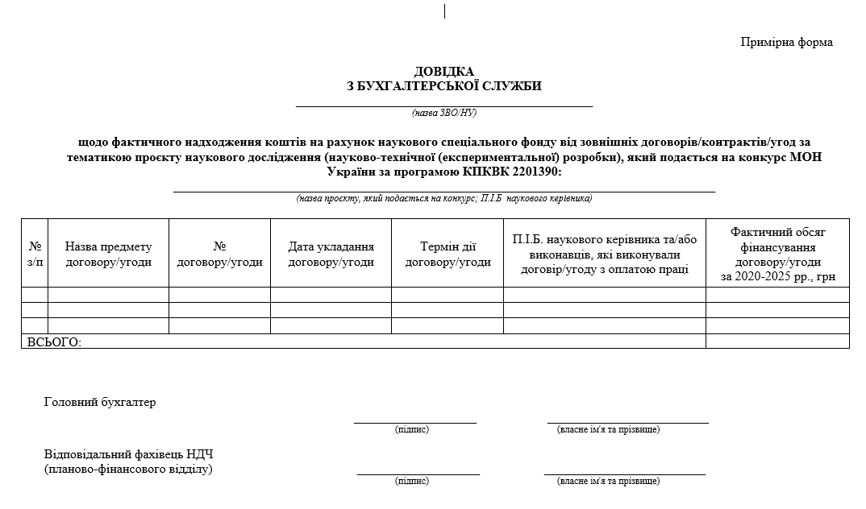
nubip.edu.ua

Slide 30

Робота в Системі
Керівники та учасники проєктів:
авторизуються самостійно в Національній електронній науково-інформаційній системі. Інструкції щодо роботи в системі для керівників та виконавців опубліковані в розділі «Модуль конкурсів» - «Конкурс 2025» – «Основний» за покликанням: https://nauka.gov.ua/information/
nubip.edu.ua

Slide 31
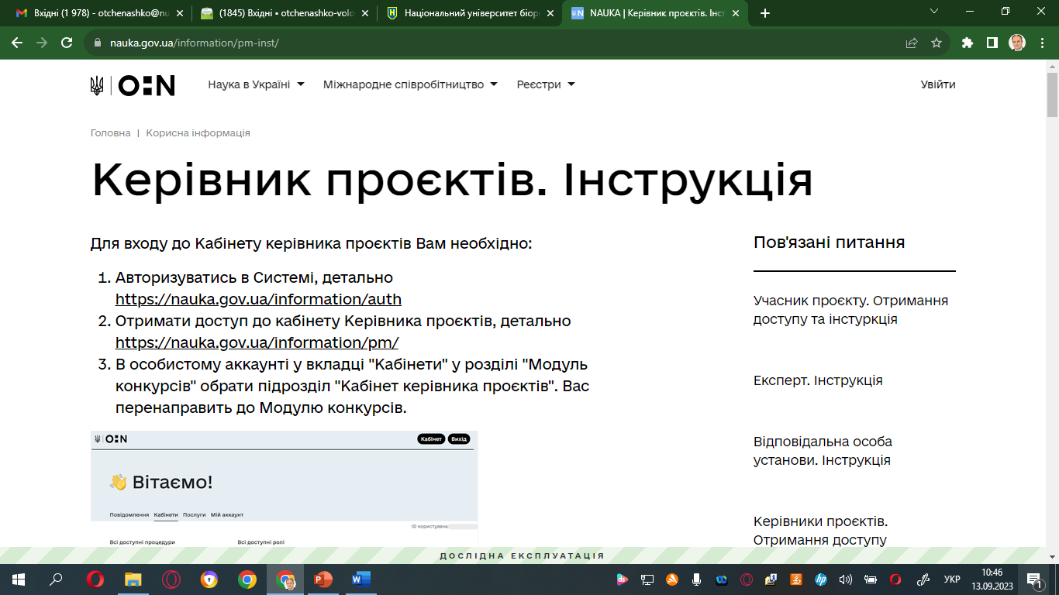
https://nauka.gov.ua/information/pm-inst/
nubip.edu.ua

Slide 32
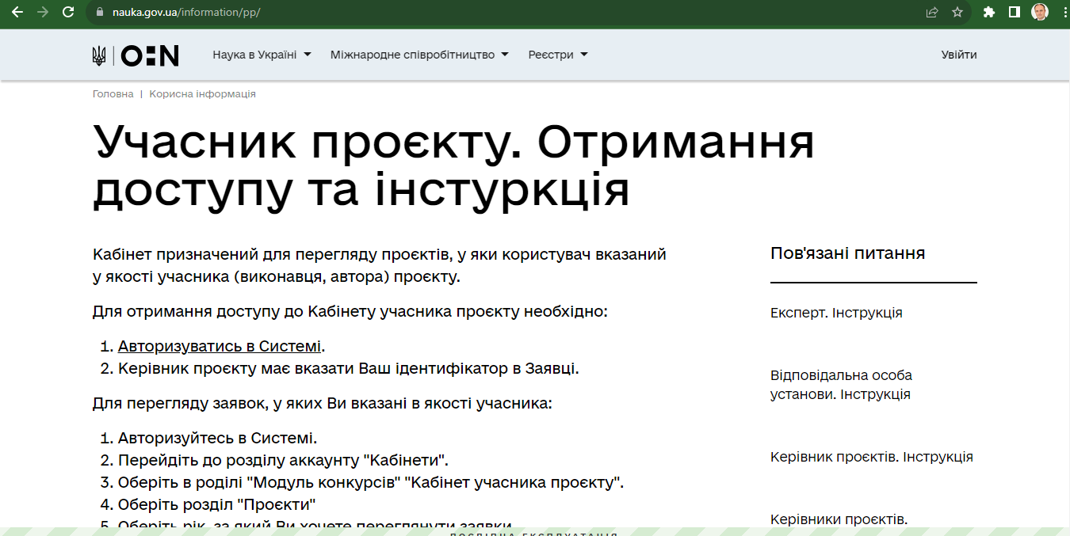
https://nauka.gov.ua/information/pp/
Учасник має підтвердити свою участь у визначеному проєкті
nubip.edu.ua

Slide 33
Відповіді на питання:
Щоб додати учасника проєкту необхідно вказати його ідентифікатор у Системі.
Учасник проєкту може бути доданий лише до 2-х заявок!
Дані внесені в форму зберігаються автоматично (кнопок "Зберегти" натискати не треба).
Проте, якщо довго не закривається сторінка то може розірватись зʼєднання із сервером, через що не буде відбуватись збереження даних.
Через велику кількість файлів, які вносяться в Систему існує обмеження на розмір документів, які можна завантажити. Дані щодо обмеження вказуються відповідно для кожного поля.
nubip.edu.ua

Slide 34
4. Критерії оцінювання проєктів
Кожен проект оцінюється за такими аспектами з відповідною максимальною кількістю балів для кожного з них (для оцінювання розділів 1, 2, 3 використовуються відповідні вагові коефіцієнти):
Максимальна кількість балів (100 балів) | Критерій оцінки
30 | Якість та реалістичність запланованого дослідження (EXCELLENCE)
30 | Значущість проєкту для подальшого розвитку науки / техніки / технологій / суспільства (IMPACT)
10 | Якість та реалістичність запропонованого плану виконання проєкту та очікуваних результатів (IMPLEMENTATION)
30 | Науковий доробок виконавців проєкту
Критерії оцінювання розділів проєкту взяти за основу змістової складової, спрямованості проєкту (дивись додатки 4, 5 наказу МОН про оголошення конкурсу)
nubip.edu.ua

Slide 35
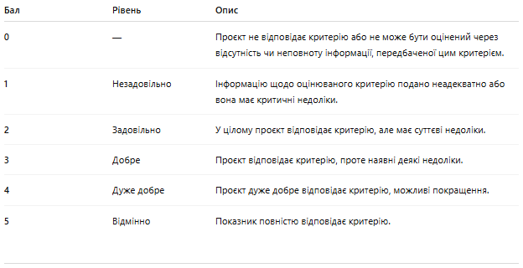
Під час оцінювання проекту для кожного критерію в розділі 1 та 2 використовується
5- бальна шкапа з таким значенням балів:
nubip.edu.ua

Slide 36
Розділ 1. Якість та реалістичність запланованого дослідження (EXCELLENCE) max 30
1.1. Ступінь відповідності / невідповідності тематики проєкту тематичним напрямам Конкурсу (затвердженим наказом МОН про Конкурс)
1.2. Подана вичерпна інформація про стан проблеми, на вирішення якої направлений проєкт. Надане порівняння з існуючими аналогами та показано переваги нового підходу до вирішення поставленої проблеми. Надано стислий перелік ключових положень. Наведено вичерпний список посилань.
1.3. Сформульовану мету проєкту та детально описані завдання, які поставлені для досягнення мети. Ідентифіковано показники, за якими може бути оцінена повнота досягнення мети та виконання завдань.
1.4. Описана та пояснена загальна методологія, яка буде використана для вирішення завдань проєкту (концепції, моделі, припущення – в основі роботи). Надано пояснення того, як методологічні підходи дозволяють досягнути цілей. Описана концепція виконання проєкту та підходи до його реалізації.
1.5. Описано як відповідні практики відкритої науки реалізуються у методології проєкту. Показано вибір практик та їх впровадження для реалізації завдань. Описано у який спосіб буде забезпечений доступ до результатів проєкту. Наявні затверджені документи щодо відкритої науки в ЗВО. Вказано в який спосіб проєкт буде сприяти їх реалізації.
1.6. Описано процес управління науковими даними (отримання, зберігання та використання). Вказано яким чином будуть використовуватися дані під час і після завершення дослідження. Описано як управління відповідає принципам FAIR, зокрема щодо інтероперабельності та повторного використання даних.
nubip.edu.ua

Slide 37
Розділ 2. Значущість проєкту для подальшого розвитку науки / техніки / економіки / суспільства (IMPACT) max 30
2.1. Надано опис ключових результатів проєкту та описано їх потенціал для впровадження. Вказано TRL результатів проєкту на момент його завершення, які підтверджують прикладну складову результатів дослідження.
2.2. Детально описано вплив (науковий, економічний, технологічний, соціальний, вплив на безпеку і обороноздатність (за наявності) очікуваних результатів проєкту на розвиток наукового напряму, за яким подана заявка. Оцінено можливість впливу отриманих результатів на економічний розвиток країни (регіону) та їх соціальний вплив. Зазначено цільові групи, які отримують користь від реалізації мети і завдань проєкту.
2.3. Описано шляхи поширення результатів проєкту серед різних груп, включаючи наукову спільноту, бізнес та суспільство. Вказано конкретні шляхи дисемінації та поширення результатів. Заплановано кількісні індикатори, які реалістично виконати та які повною мірою дозволяють оцінити результативність наукової складової результатів проєкту.
2.4. Вказано яким чином планується використання результатів після закінчення проєкту. Деталізовано майбутніх стейкхолдерів або користувачів та план роботи з ними (виставки, стартап конкурси, пошук фінансування, план комерціалізації тощо). Вказано конкретні шляхи використання результатів.
2.5. Показано, яким чином виконання проєкту буде впливати на розвиток керівника та виконавців проєкту (навички, вміння, кар'єрні перспективи, навчальний процесор, потенціал молодих вчених (конкретний вплив та навести кількісні індикатори)
2.6. План захисту інтелектуальної власності результатів (заплановано кількісні індикатори).

Slide 38
Розділ 3. ЯКІСТЬ ТА РЕАЛІСТИЧНІСТЬ ЗАПЛАНОВАНОГО ПЛАНУ ВИКОНАННЯ ПРОЄКТУ ТА ОЧІКУВАНИХ РЕЗУЛЬТАТІВ (IMPLEMINTATION) max 10
3.1. Обґрунтованість плану роботи, відповідність часових рамок складності сформульованих етапів та завдань, чіткість проміжних цілей, їхня логічна послідовність
3.2. Виваженість і реалістичність індикаторів реалізації завдань робочих пакетів та їх відповідність меті та завданням проєкту
3.3. Наявність і обґрунтованість оцінки можливих ризиків та передбачення шляхів їх запобігання чи вирішення
3.4. Обґрунтованість спроможності колективу виконати проєкт у повному обсязі з урахуванням наявної бази та досвіду виконавців.
3.5. Відповідність поставленим завданням матеріально-технічної бази, обладнання, дослідницької інфраструктури ЗВО
3.6. Наявність позитивної державної атестації ЗВО за напрямом проєкту
3.7. Збалансованість та обґрунтованість загального бюджету проєкту
nubip.edu.ua

Slide 39
Розділ 4. НАУКОВИЙ ДОРОБОК ВИКОНАВЦІВ прикладного ПРОЄКТУ max 30 (за останні 5 років, (керівник + 5 виконавців)
4.1. Кількість статей, що індексуються Скопус, ВоС: 10+
4.2. Статті категорії Б: 13+
4.3. ОПІВ (патенти, свідоцтва авторського права на комп. програми): 5+
4.4. Захищені дисертації авторів та під керівництвом: 2+
4.5. Перелік інституційних міжнародних наукових грантів: 5+
4.6. Перелік інституційних грантів (крім індивідуальних та внутрішніх конкурсів МОН) загальнодержавного значення: 3+
4.7. Обсяг залучених коштів до спецфнду (КПКВК 2201040): до 100 тис. – 0 100-500 тис – 1 501-1000 тис. – 2 …. 3001+ тис. грн - 8
nubip.edu.ua

Slide 40

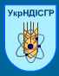
Дослідницька інфраструктура
НУБіП України
УЛЯБП АПК
Базовий заклад
ННІ (3), 13 факультетів, НДІ (8)
Навчально-дослідні
господарства (2)
НДПІ стандартизації і технологій екобезпечної та органічної продукції
Ботанічний сад
Клінічний центр “Ветмедцентр”
Наукові лабораторії
(64)
Укр НДІ
с.-г.
радіології
Навчально-науково-виробничі лабораторії (61)
Дослідні
станції (2):
Боярська лісова
Агрономічна
Навчально-науково-виробничо-інноваційні центри (4)
nubip.edu.ua

Slide 41
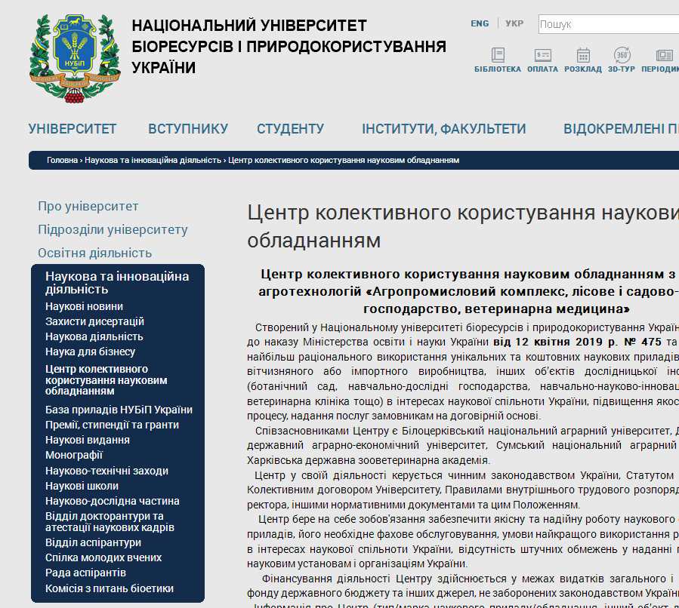
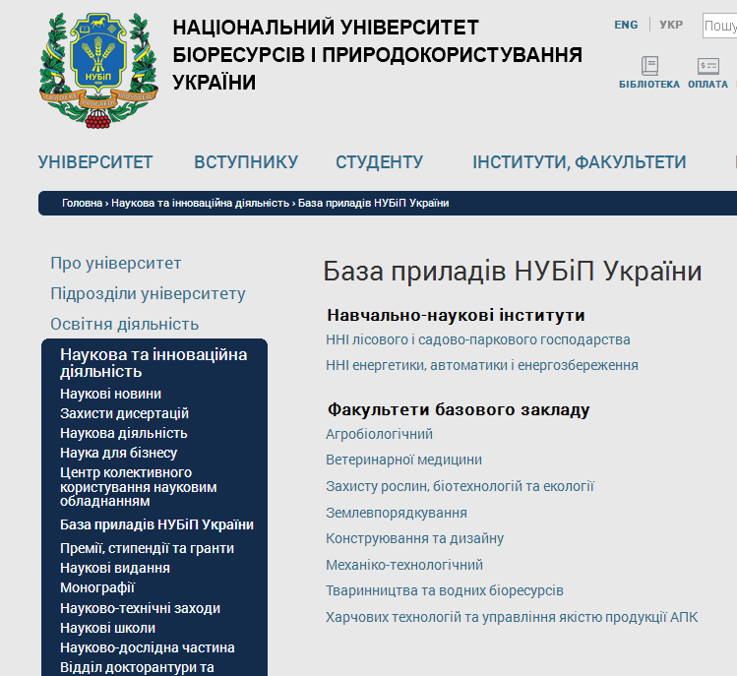
https://old.nubip.edu.ua/node/81537
nubip.edu.ua

Slide 42








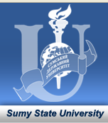

Центри колективного користування науковим обладнанням
8 центрів
(2018) + 6 нові (2019)
83 центри
(2004-2010)
nubip.edu.ua

Slide 43
Центри колективного користування науковим обладнанням (2018)
ЦККНО «Інноваційна геоенергетика», НТУ «Дніпровська політехніка» http://igee.nmu.org.ua/ua/
ЦККНО «УНІВЕРСИТЕТСЬКИЙ КОНСОРЦІУМ», ДВНЗ «Приазовский державний технічний університет» (осцилографи, вимірювання параметрів електричних мереж та електрообладнання, тепловізори, вимірювання товщин і температури, аналіз якості води і газів) http://events.pstu.edu/centreuc/
ЦККНО «Лабораторія експериментальної та прикладної фізики», Ужгородский національний університет: матеріалознавчі дослідження (комплексне вивчення структурних, електричних, механічних, акустичних та оптичних параметрів кристалічних та аморфних твердих тіл (напівпровідників, фероїків, суперіонних провідників тощо), рідких кристалів та рідин; дослідження композитів, керамік та тонких плівок на їх основі; вивчення взаємозв’язку структурних, електричних та оптичних властивостей; дослідження процесів порядок-безпорядок та релаксаційних процесів в твердих тілах; вивчення впливу відхилення від стехіометрії, а також зовнішніх факторів таких, як температура, різні типи опромінення (лазерне, рентгенівське, електронне) на електричні, механічні, акустичні та оптичні параметри матеріалів різного агрегатного стану https://www.uzhnu.edu.ua/uk/cat/deps-center_coll_use
ЦККНО “Лабораторія матеріалознавства інтерметалічних сполук”, Львівський національний університет імені Івана Франка: скануючий електронний мікроскоп (Tescan VEGA 3 LMU); РФА спектрометр (ElvaXPro); мікротвердометр (NOVOTEST ТС-МКВ); шліфувально-полірувальний верстат (MECATECH 264) http://matersciimc.lnu.edu.ua/
ЦККНО «Лабораторія матеріалознавства геліоенергетичних, сенсорних та наноелектронних систем», Сумський державний університет: виконання робіт, які пов’язані із проведенням матеріалознавчих досліджень методами просвічуючої і растрової електронної мікроскопії, рентгенівського мікроаналізу, рентгенографії, спектрофотометрії, хроматографії та іншими аналітичними методами https://www.sumdu.edu.ua/uk/science/science-info/scientific-infrastructure/research-centers/ccse.html
ЦККНО «Лабораторія біобезпеки, якості харчової продукції та безпеки харчування», Національний університет харчових технологій
ЦККНО «Лабораторія екологічного землеробства та природокористування», Сумський національний аграрний університет
ЦККНО «Лабораторія мікро- і наносистем, новітніх матеріалів і технологій»,Харківський національний університет ім. В.Н.Каразіна
nubip.edu.ua

Slide 44



Центри колективного користування науковим обладнанням (2019)
ЦККНО “Морська біологія, екологія та біотехнологія”, Одеський національний університет ім. І.І.Мечникова
ЦККНО “Створення та дослідження аерокосмічних обєктів та систем”, НАКУ ім. М.Є.Жуковського “Харківський авіаційний інститут”
ЦККНО “Інноваційні технології в ракетно-космічній галузі”, Дніпровський національний університет ім. Олеся Гончара
ЦККНО “Дослідницький центр лазерних та оптоелектронних технологій”, Харківський національний університет радіоелектроніки
ЦККНО “Агропромисловий комплекс, лісове і садово-паркове господарство, ветеринарна медицина”, НУБіП України
ЦККНО “Центр цифрових технологій в гуманітаристиці”, Національний педагогнічний університет ім. М.П. Драгоманова
Доступ
nubip.edu.ua

Slide 45
5. Зміст та оформлення проєкту
Титульна сторінка (реквізити проєкту) – карта проєкту дослідження
Опис проєкту (назва, терміни виконання, орієнтовний обсяг фінансування за весь період)
Анотація (до 0,5 сторінки)
Переваги проєкту (EXCELLENCE) (до 7 сторінок)
Впливи проєкту (IMPACT) (до 6 сторінок)
Реалізація проєкту (IMPLEMENTATION) (до 7 сторінок)
Фінансове забезпечення проєкту
Науковий потенціал (доробок) основних виконавців (авторів) проєкту
nubip.edu.ua

Slide 46
Назва проекту – до 15 слів
Фундаментальні:
Методологія оцінювання …
Закономірності впливу (використання) …
Новітні теоретико-адаптивні системи …
Новітня концепція …
Теорія структурно-параметричного синтезу …
Наукові основи формування вимог до …
Наукові основи …
Теоретичні основи моніторингу …
Вивчення поведінки (трансформації) та прогнозування …
Вивчення особливостей прояву…
Теоретичне обґрунтування закономірностей …
Концепція …
Вивчення генетичних ознак … Теоретичні основи …
nubip.edu.ua

Slide 47
Назва проекту – до 15 слів
Прикладні:
Прикладні рішення створення новітніх моделей …
Розробка методів застосування …
Прикладні рішення комплексного оцінювання …
Обґрунтування параметрів …
Розробка сучасних способів (технологічних рішень) …
Розробка нової технології (способу виробництва) …
Наукове обґрунтування та розробка нових заходів …
Науково-методичне забезпечення розвитку …
Розробити методи удосконалення …
Розробити новітні принципи організації …
Прикладна розробка методу …
Розробити технологічні вимоги …
Розробити фінансово-економічний механізм … у нових …
nubip.edu.ua

Slide 48
1. АНОТАЦІЯ (обсяг – до 0,5 сторінки)
(короткий зміст проєкту
Наводиться короткий зміст проекту з використанням таких ключових словосполучень:
Проект прикладного (фундаментального) дослідження спрямований на розробку … та прикладне (теоретичне) обґрунтування …
Акцентовано приділятиметься увага дослідженням…
Значна увага в прикладному (фундаментальному) проекті буде приділена…
Вагомого наукового значення набудуть…
Основний зміст роботи, важливість та актуальність проблематики, рівень проєкту: світовий, національний, регіональний, галузевий, поточні питання
nubip.edu.ua

Slide 49
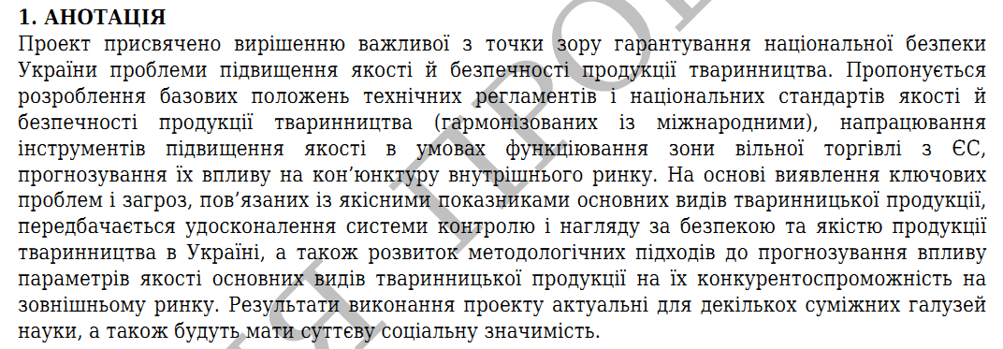
Проєкт спрямований на дослідження та оптимізацію азотного живлення пшениці з метою підвищення врожайності та поліпшення якості зерна. Використання інноваційних методів внесення азоту та обґрунтоване застосування добрив дозволить мінімізувати втрати азоту в ґрунті та підвищити екологічну ефективність агропромислового виробництва. Особливу увагу буде приділено вивченню впливу різних видів азотних добрив та способів їх внесення на розвиток рослин та продуктивність сільськогосподарських угідь.
….
nubip.edu.ua

Slide 50
2. ПЕРЕВАГИ ПРОЄКТУ (EXCELLENCE)
Розділ може бути ілюстрований графіками та малюнками, які розкривають особливості проекту та його перевагу над наявними аналогами
2.1. Відповідність проєкту державним пріоритетам і потребам (обсяг– до 0,5 сторінки)
У цьому розділі необхідно подати інформацію про відповідність/невідповідність тематики проекту тематичним напрямам Конкурсу (затвердженим наказом МОН України про Конкурс).
Обоє ’язково слід зазначити вихідні дані (номер, назву) тематики.
У випадку обґрунтованої невідповідності тематики проекту тематичним напрямам Конкурсу, проект визначається як не рекомендований експертом до участі у конкурсі. При цьому загальна трака проекту експертом приймається рівною нулю,
nubip.edu.ua

Slide 51
2.2. Сучасний стан проблеми (обсяг – до 2-х сторінок )
У цьому розділі необхідно подати інформацію про сучасний стан проблеми, на вирішення якої направлений проєкт. Обов’язково слід надати порівняння з наявними аналогами та показати переваги нового підходу до вирішення поставленої проблеми. Наприкінці розділу бажано надати стислий перелік основних положень, які автори проєкту вважають ключовими і на вирішення яких спрямований проєкт.
Всі посилання мають бути оформлені у вигляді списку джерел, який наводиться у цьому розділі.
nubip.edu.ua

Slide 52
2.3. Мета й завдання проєкту (обсяг – до 1 сторінки)
У цьому розділі необхідно сформулювати мету проєкту та детально описати завдання, які поставлені для досягнення мети. Окрім чіткого формулювання мети й завдань, у цьому розділі бажано ідентифікувати показники, за якими може бути оцінена повнота досягнення мети та виконання завдань.
nubip.edu.ua

Slide 53
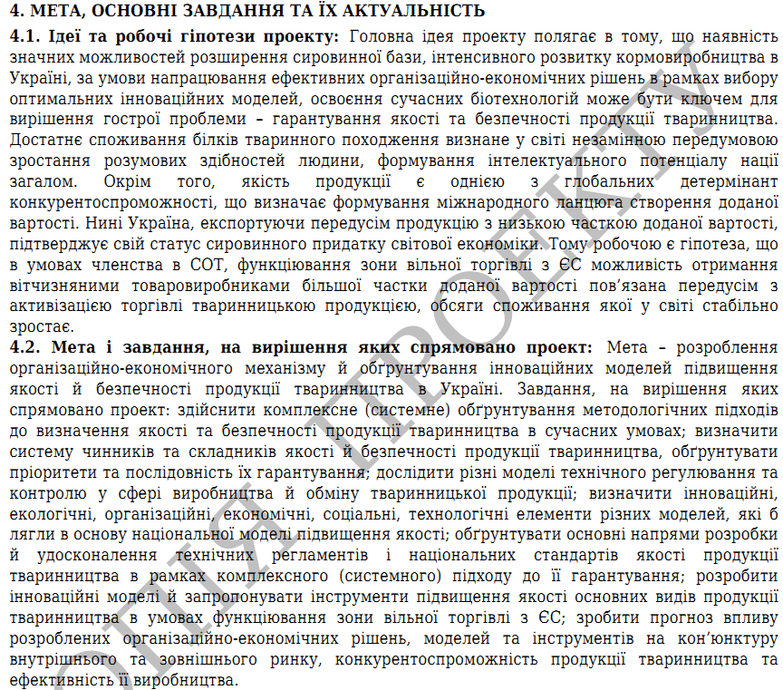
nubip.edu.ua

Slide 54
Мета й завдання проєкту
Метою проєкту є розробка і впровадження системи оптимізації азотного живлення пшениці для підвищення врожайності та якості зерна з одночасним зменшенням негативного впливу на довкілля. Основними завданнями є:
Дослідження різних способів внесення азотних добрив.
Оцінка впливу різних видів добрив на врожайність та якість зерна.
Розробка рекомендацій для оптимального використання азоту в сільськогосподарському виробництві……
nubip.edu.ua

Slide 55
2.4 Методологічні підходи до реалізації проєкту (обсяг – до 2-х сторінок)
У цьому розділі необхідно описати та пояснити загальну методологію, яка буде використана для вирішення завдань проєкту, включаючи концепції, моделі та припущення, котрі лежать в основі вашої роботи. Необхідно пояснити, як заявлені методологічні підходи дозволять досягнути цілей проєкту. Опишіть загальну концепцію виконання проєкту й підходи до його реалізації. За необхідності, опишіть труднощі, які Ви могли виявити в обраній методології, і як ви збираєтеся їх подолати. Зазначте, як враховуються гендерні аспекти в дослідженні.
У цьому розділі можливим є використання схем та малюнків, котрі пояснюють використання методів чи їх комбінації.
nubip.edu.ua

Slide 56
Оригінальність!!!!
nubip.edu.ua

Slide 57
2.5. Використання принципів відкритої науки (open science practices ) (обсяг – до 0,5 сторінки)
Опишіть, як відповідні практики відкритої науки реалізуються як невід’ємна частина запропонованої методології. Покажіть, як вибір практик та їх упровадження адаптовані до характеру вашої роботи таким чином, щоб підвищити шанси досягнення проєктом своїх цілей. Опишіть у який спосіб буде забезпечено відкритий доступ до результатів проєкту. Чи затверджені у Вашому закладі/установі стратегічні документи щодо відкритої науки? Якщо так, зазначте їх і вкажіть у який спосіб проєкт сприятиме їх реалізації.
nubip.edu.ua

Slide 58
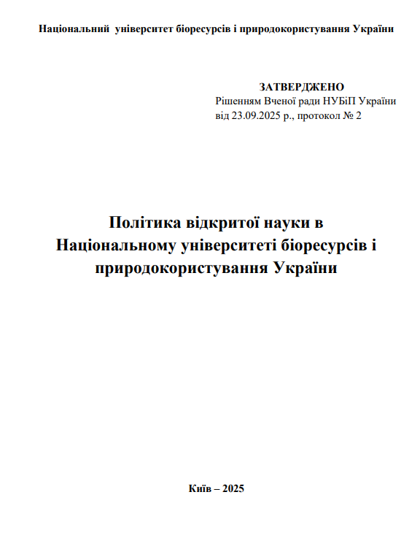
«Політика відкритої науки в Національному університеті біоресурсів і природокористування України», затверджена рішенням вченої ради НУБіП від 23.09.2025, протокол №2
https://nubip.edu.ua/sites/default/files/rich_text_files/%D0%9F%D0%BE%D0%BB%D1%96%D1%82%D0%B8%D0%BA%D0%B0%20%D0%B2%D1%96%D0%B4%D0%BA%D1%80%D0%B8%D1%82%D0%BE%D1%97%20%D0%BD%D0%B0%D1%83%D0%BA%D0%B8%20%D0%9D%D0%A3%D0%91%D1%96%D0%9F%202025.pdf
Відкрита наука – це концепція, що ґрунтується на принципах доступності, прозорості, співпраці та відтворюваності наукових досліджень. Реалізація цієї концепції визначається зусиллями дослідників, урядів, агентств, що фінансують дослідження, або самої наукової спільноти, спрямованими на те, щоб зробити основні результати досліджень, що фінансуються з державного бюджету (публікації та дослідницькі дані), публічно доступними в цифровому форматі без обмежень або з мінімальними обмеженнями як засіб прискорення досліджень та сприяння інноваціям.
nubip.edu.ua

Slide 59
«Політика відкритої науки в НУБіП України»
1. Загальні положення
Політика відкритої науки в Університеті визначає принципи, напрями, цілі та механізми впровадження відкритої науки у науково-дослідній, освітній та інноваційній діяльності Університету з метою відбудови України, формування продовольчої безпеки держави.
Політика виступає дієвим інструментом досягнення Цілей Сталого Розвитку, зокрема сприяє розвитку сталої аграрної системи та забезпеченню продовольчої безпеки (Ціль 2 «Подолання голоду»), гарантує рівний доступ до якісної освіти (Ціль 4 «Якісна освіта»), сприяє інноваціям і розвитку наукової інфраструктури (Ціль 9 «Промисловість, інновації та інфраструктура»), підтримує дії щодо пом’якшення наслідків зміни клімату (Ціль 13 «Пом’якшення наслідків зміни клімату») і збереження природних екосистем (Ціль 15 «Захист і відновлення екосистем суші»), вона сприяє розвитку міжнародного партнерства у сфері науки та обміну знаннями (Ціль 17 «Партнерство заради сталого розвитку»).
Політика відповідає національному та міжнародному законодавству, включаючи: Закон України «Про наукову і науково-технічну діяльність»; Закон України «Про вищу освіту»; «Стратегію розвитку вищої освіти в Україні на 2022 – 2032 роки», схвалену розпорядженням Кабінету Міністрів України від 23.02.2022 № 286-р; «Національний план щодо відкритої науки», схвалений розпорядженням Кабінету Міністрів України від 8.10.2022 № 892-р; Положення про Національний репозитарій академічних текстів, затверджене постановою Кабінету Міністрів України від 19.07.2017 № 541; UNESCO Recommendation on Open Science, EU's open science policy тощо.
Політика поширюється на всіх співробітників, студентів, аспірантів, докторантів, партнерів університету та виконавців наукових проєктів, які залучені до досліджень із використанням коштів державного бюджету, ресурсів НУБіП України або в межах фінансування, адміністрованого університетом.
nubip.edu.ua

Slide 60
«Політика відкритої науки в НУБіП України»
2. Цілі політики відкритої науки в Університеті
Основною метою політики відкритої науки є формування відкритого наукового середовища в Університеті шляхом забезпечення відкритого доступу до наукових публікацій, дослідницьких даних, відкритих освітніх ресурсів, сприяння відкритому обміну знаннями, підвищення якості наукових досліджень і освітніх послуг, інтеграції до Європейського відкритого наукового простору (EOSC), формування культури відкритої, відповідальної та інклюзивної науки.
Конкретні цілі політики включають:
забезпечення відкритого доступу до наукових публікацій, дослідницьких даних, навчальних матеріалів, що створюються в Університети, з акцентом на його профіль, та прикладні дослідження з дотриманням авторських прав та етичних норм;
створення та розвиток цифрової інфраструктури інституційного репозитарію, відкритих журналів, баз даних тощо для поширення результатів наукової діяльності;
сприяння участі науковців і студентів в ініціативах відкритої науки, зокрема у відкритому рецензуванні, спільному створенні знань, відкритому кодуванні та використанні відкритих ліцензій;
підвищення прозорості, достовірності та повторюваності досліджень через застосування принципів відкритої наукової методології та управління дослідницькими даними;
залучення суспільства до науки шляхом розвитку громадянської науки, відкритих лекцій, публічних обговорень і партнерства з фермерськими господарствами, агропідприємствами, місцевими громадами, органами влади та громадськості;
інтеграція Університету у міжнародні дослідницькі мережі відкритої науки та сприяння академічній мобільності.
nubip.edu.ua

Slide 61
«Політика відкритої науки в НУБіП України»
3. Реалізація принципів політики відкритої науки в Університеті
Політика базується на таких ключових принципах:
відкритість – забезпечення максимального доступу до результатів наукової діяльності, включаючи публікації, дані, методики, програмне забезпечення з урахуванням обмежень, пов'язаних з безпекою, етикою та інтелектуальною власністю;
прозорість – забезпечення чіткого документування та доступності процесів проведення досліджень, що сприяє підвищенню довіри до результатів наукової роботи, особливо в прикладних аграрних дослідженнях;
відповідальність і академічна доброчесність – необхідність дотримання норм академічної етики, авторських прав, належне цитування, недопущення плагіату та сфальсифікованих даних у відкритих ресурсах;
доступність – рівний доступ до наукової інформації для всіх учасників освітнього процесу, незалежно від їх статусу, місцезнаходження або технічних можливостей. Наукові результати мають бути представлені у форматах, що дозволяють їх легке виявлення, завантаження, аналіз та повторне використання (зокрема в освітніх та практичних цілях в аграрній галузі);
інклюзивність – залучення до наукової діяльності широкого кола стейкхолдерів: студентів, фермерів, місцевих громад, громадських організацій, представників малого й середнього бізнесу;
сталість і довгострокове збереження – гарантування збереження відкритих наукових матеріалів, метаданих і цифрових об'єктів в довготривалій перспективі;
співпраця – розвиток відкритої міждисциплінарної та міжнародної наукової взаємодії, особливо в рамках спільних проєктів із питань продовольчої безпеки, кліматичних змін, охорони довкілля, сталого агропромислового виробництва. Сприяння відкритій співпраці між дослідницькими університетами, установами аграрної освіти і науки, галузевими асоціаціями, органами державної влади та міжнародними партнерами.
nubip.edu.ua

Slide 62
«Політика відкритої науки в НУБіП України»
4. Напрями реалізації політики відкритої науки в Університеті
4.1. Поширення наукових публікацій у відкритому доступі.
4.2. Інституційний репозитарій (DGlibrary - Цифрова бібліотека НУБіП України).
4.3. Відкриті дослідницькі дані.
4.4. Інфраструктура відкритої науки в Університеті (DGlibrary, ORCID, DOI, DMP, OpenAIRE, EOSC, хмарні сервіси, сервіси перевірки доброчесності).
4.5. Підтримка освітнього процесу.
4.6. Роль структурних підрозділів Університету та учасників освітнього процесу у реалізації Політики.
4.7. Відповідальність, власність та управління.
4.8. Громадянська наука.
4.9. Міжнародне співробітництво та інтеграція.
nubip.edu.ua

Slide 63
2.6. Управління науковими даними (Research data management) (обсяг – до 1 сторінки)
Опишіть процес управління науковими даними, включно з їх отриманням, зберіганням та використанням. Укажіть, яким чином дані будуть використовуватимуться під час та після завершення дослідження. Опишіть, як управління даними відповідає принципам FAIR (Findable, Accessible, Interoperable, Reusable), зокрема щодо інтероперабельності та повторного використання даних.
nubip.edu.ua

Slide 64
Принципи FAIR
Принципи FAIR (Findable, Accessible, Interoperable, Reusable) — це набір рекомендацій, розроблених для покращення управління науковими даними та їх повторного використання. Вони спрямовані на те, щоб наукові дані були легко знайдені, доступні, сумісні з іншими системами та придатні для повторного використання.
https://www.go-fair.org/ - це глобальна ініціатива для впровадження принципів FAIR у наукові та урядові дані. Вони пропонують детальні пояснення принципів, приклади та рекомендації щодо їх впровадження
https://fairsharing.org/ - ця платформа надає ресурси, стандарти та бази даних для допомоги в управлінні та повторному використанні даних відповідно до принципів FAIR. Вона особливо корисна для науковців, які працюють у галузі біології та біомедичних наук
https://eosc-portal.eu/ - Європейський портал для відкритої науки, який підтримує впровадження принципів FAIR у різних наукових галузях. Вони також пропонують доступ до інструментів і сервісів для роботи з даними
https://www.rd-alliance.org/ - це глобальна спільнота, яка розробляє та впроваджує рекомендації та стандарти для управління науковими даними
nubip.edu.ua

Slide 65
Принципи FAIR
Findable (Знаходження):
  Дані мають бути легко знайдені як для людей, так і для комп'ютерів. Для цього необхідно, щоб вони мали унікальний та постійний ідентифікатор (наприклад, DOI).
Accessible (Доступність):
  Дані мають бути доступними через чітко визначені механізми доступу, зазвичай через інтернет. Навіть якщо дані є конфіденційними, необхідно мати метадані, які вказують, де їх можна отримати та за яких умов.
Interoperable (Інтероперабельність):
  Дані мають бути сумісними з іншими системами та форматами, тобто їх можна об'єднувати з іншими наборами даних. Це досягається використанням стандартних форматів, мови або словників.
Reusable (Повторне використання):
  Дані мають бути описані таким чином, щоб їх можна було повторно використовувати в інших контекстах чи дослідженнях. Це включає чітке ліцензування та багаті метадані, що описують дані та їх джерела.
nubip.edu.ua

Slide 66
Принципи FAIR
Приклади та відповідні формати для кожного з принципів FAIR:
1. Findable (Знаходження):
Приклад: Стаття, опублікована у відкритому доступі, має унікальний ідентифікатор DOI (Digital Object Identifier), який допомагає знайти її в інтернеті незалежно від того, як змінюються вебсайти.
Формати: DOI для ідентифікації даних, XML або JSON для метаданих, які включають пошукову інформацію (назва, автори, ключові слова).
2. Accessible (Доступність):
Приклад: Дані генетичних досліджень зберігаються в репозитарії, наприклад, в базі даних Gene Expression Omnibus (GEO), з чітким описом, як до них отримати доступ. Навіть якщо дані приватні, метадані публікуються і містять інформацію про доступ.
Формати: FTP або HTTP для доступу до даних, доступ через API. Формати даних — це CSV, JSON або спеціальні формати, наприклад, FASTA для біологічних даних.
nubip.edu.ua

Slide 67
Принципи FAIR
3. Interoperable (Інтероперабельність):
Приклад: Дані екологічних досліджень зберігаються у форматі, сумісному з іншими екологічними системами, наприклад, у форматі CSV з використанням стандартних онтологій для опису біологічних видів (наприклад, Darwin Core — стандарт для біологічних даних).
Формати: RDF (Resource Description Framework) для зв'язування даних, CSV для таблиць, XML для документів, використання онтологій (наприклад, Gene Ontology для генетичних даних).
4. Reusable (Повторне використання):
Приклад: Дані метеорологічних спостережень зберігаються у відкритому репозитарії з чітким описом ліцензії, яка дозволяє використовувати ці дані в майбутніх дослідженнях. Дані містять детальні метадані, що описують, як і коли вони були зібрані.
Формати: PDF або Markdown для описової документації, стандартні формати для часу та дати (наприклад, ISO 8601 для дат), формати даних — HDF5 для великих наборів даних або NetCDF для даних метеорології.
nubip.edu.ua

Slide 68
Практичні вказівки стосовно організації процесу управління науковими (дослідницькими) даними з метою забезпечення їх зберігання, пошуку, доступу до них та їх повторного використання викладені в «Методичних рекомендаціях МОН України щодо управління науковими даними для закладів вищої освіти та наукових установ у частині визначення механізмів збереження та повторного використання наукових даних».
nubip.edu.ua

Slide 69
3. ВПЛИВИ ПРОЄКТУ (IMPACT)
У цьому розділі необхідно показати впливи результатів проєкту на розвиток науки, економіки, суспільства, а також навести обґрунтування впливу виконання завдань проєкту на розвиток людського потенціалу.
3.1. Ключові результати проєкту та його інноваційний потенціал (обсяг – до 1 сторінки)
У цьому розділі необхідно надати опис ключових результатів проєкту та описати їх потенціал для впровадження. Обов’язково вказати TRL результатів проєкту при його завершенні та план їх використання у майбутньому.
Ключовими результатами проєкту стануть нові технологічні рішення (способи виробництва) диференційованого внесення азотних добрив, що значно зменшить втрати азоту та покращить якість врожаю. Рівень готовності кінцевого наукового продукту TRL 4. Результати будуть впроваджені на практиці на агропідприємствах України шляхом …..
nubip.edu.ua

Slide 70
TRL – рівень готовності кінцевого результату
TRL 1 — Ідея: основні принципи зрозумілі й не суперечливі
TRL 2 — Концепція технології сформульована
TRL 3 — Концепція підтверджена експериментом, визначений перелік матеріалів
TRL 4 — Технологія, перевірена в лабораторії, наявний лабораторний прототип
TRL 5 — Альфа-прототип. Перші тестування проведені
TRL 6 — Бета-прототип. Технологія, продемонстрована у відповідному середовищі
TRL 7 — Демонстрація прототипу системи в робочому середовищі та на виставках
TRL 8 — Технологія повна та кваліфікована, наявна конструкторська документація. Ведеться підготовка до серійного виробництва
TRL 9 — Налагодження серійного виробництва і запуск продукції на ринок
nubip.edu.ua

Slide 71
3.2. Впливи результатів проєкту (обсяг – до 1-х сторінки)
У цьому розділі необхідно детально описати вплив очікуваних результатів проєкту на розвиток наукового напряму, за яким подана заявка. Окремо необхідно оцінити можливості впливу отриманих результатів на економічний розвиток країни (регіону) та їх соціальний вплив.
Бажано даний розділ структурувати наступним чином:
1. Науковий вплив
2. Економічний/технологічний вплив
3. Соціальний вплив.
4. Вплив на безпеку і обороноздатність (за наявності)
Будьте конкретними, посилаючись на результати вашого проєкту, а не на дослідження та інновації в цій галузі. Зазначте цільові групи, які отримають користь від реалізації завдань та досягнення мети проекту.
Впливи результатів виконання проєкту можуть бути наступними:
• Наукові, напр.: сприяння конкретним передовим науковим досягненням у різних дисциплінах та всередині них, створення нових знань, удосконалення наукового обладнання та інструментів, обчислювальних систем, тощо;
• Економічні/технологічні, напр.: виведення на ринок нових продуктів, послуг, бізнес-процесів, підвищення ефективності, зниження витрат, збільшення прибутку, внесок у встановлення стандартів тощо.
• Соціальні, напр.: підвищення якості життя, зниження смертності, покращення політики та прийняття рішень, зменшення викидів CO2, підвищення обізнаності.
• Безпекові, напр.: підвищення рівня обороноздатності, безпекового рівня, зокрема у напрямах нарощування фізичного захисту, біобезпеки, кібербезпеки тощо.
nubip.edu.ua

Slide 72
3.2 Впливи результатів проєкту
Проєкт сприятиме розвитку науки в аграрній галузі, допоможе розробити нові стандарти застосування добрив, що підвищить ефективність сільськогосподарського виробництва. Соціальний вплив проєкту полягає в покращенні продовольчої безпеки країни та зменшенні екологічного навантаження…..
nubip.edu.ua

Slide 73
3.3. Поширення результатів проєкту (обсяг – до 2 сторінок)
У цьому розділі необхідно описати шляхи поширення результатів проєкту серед різних груп, включаючи наукове співтовариство, бізнес та суспільство. Даний розділ бажано розділити на наступні підпункти:
1. Поширення результатів проєкту серед наукової спільноти
Необхідно вказати шляхи дисемінації, включно із запланованими публікаціями, виступами на конференціях, організацією семінарів, тощо.
При описанні даного розділу необхідно вказати конкретні шляхи поширення результатів (назви журналів, конференцій тощо) та надати кількісні індикатори.
2. Поширення результатів проєкту серед суспільства
Необхідно окреслити шляхи поширення результатів проєкту серед суспільства, вказати таргетні групи, на які буде направлене розповсюдження інформації. Вказати, як заплановані активності будуть мати вплив на суспільство, включно з підвищенням обізнаності спільноти з новими науковими розробками.
При описанні цього розділу необхідно вказати конкретні шляхи поширення результатів (назви науково-популярних видань, популяризаційних заходів тощо) та надати кількісні індикатори (у разі наявності).
nubip.edu.ua

Slide 74
3.4. Використання результатів проєкту (exploitation)
Яким чином результати планується використати результати після закінчення проєкту. Бажано деталізувати майбутніх стейкхолдерів або користувачів та надати план роботи з ними (участь у виставках, startup конкурсах, пошук додаткового фінансування на імплементацію, план комерціалізації тощо)
При описанні цього розділу необхідно вказати конкретні шляхи використання результатів (участь у виставках, startup конкурсах, перемовинах із замовниками, презентаційних заходах тощо) та надати кількісні індикатори (у разі наявності).
nubip.edu.ua

Slide 75
3.5. Вплив проєкту на розвиток людського капіталу (обсяг – до 0,5 сторінки)
Яким чином виконання завдань та досягнення мети будуть впливатимуть на розвиток керівника та виконавців проєкту, їх навичок та вмінь? Як виконання проєкту вплине на кар’єрні перспективи команди? Чи можливий вплив проєкту на навчальний процес організації виконавця, наприклад через створення нових курсів чи вдосконалення існуючих? Важливо описати вплив проєкту на розвиток потенціалу молодих вчених, в тому числі аспірантів і студентів.
При описанні цього розділу необхідно вказати конкретні впливи на розвиток людського капіталу й надати кількісні індикатори (у разі наявності).
nubip.edu.ua

Slide 76
3.6. Інтелектуальна власність (обсяг – до 0,5 сторінки)
У цьому розділі описати план захисту інтелектуальної власності результатів, створених під час виконання проєкту.
При описанні цього розділу необхідно надати також і кількісні індикатори (у разі наявності).
Результати проєкту будуть захищені патентами на нові методи внесення добрив……..
nubip.edu.ua

Slide 77

Рекомендації
Права інтелектуальної власності у договорах наукових установ на виконання досліджень та розробок / Ю.М. Капіца, К.С. Шахбазян,
Д.С. Махновський; за ред. Ю.М. Капіци. — Київ: Академпе-
ріодика, 2024. — 460 с.
https://akademperiodyka.org.ua/wp-content/uploads/E-Book-Prava_int_vlasnosti.pdf
https://doi.org/10.15407/akademperiodyka.513.460
Розглянуто проблематику врегулювання створення, охорони, використання
об’єктів права інтелектуальної власності (ІВ), розподілу прав ІВ у договорах на виконання наукових досліджень і розробок та договорах про співробітництво у проведенні наукових досліджень (договори ДР) наукових установ з підприємствами, органами державного управління, міжнародними організаціями та фондами, іноземними установами та організаціями. Проаналізовано законодавство та практику врегулювання відносин інтелектуальної власності у договорах ДР різних країн. Обґрунтовано пропозиції щодо наближення законодавчого регулювання і практики укладання договорів ДР в Україні та врегулювання відносин інтелектуальної власності у договорах до практики ЄС. Для науковців, керівного складу наукових установ, закладів вищої освіти, фахівців з питань трансферу технологій, інноваційної діяльності та ІВ; фахівців органів державної влади, які займаються питаннями охорони прав ІВ, виконанням досліджень та розробок.
nubip.edu.ua

Slide 78
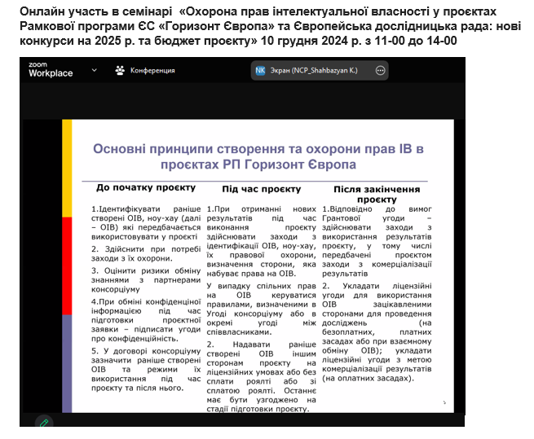
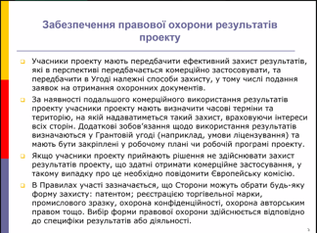
Рекомендації
nubip.edu.ua

Slide 79
Інтелектуальна власність
У процесі виконання проєкту можуть бути створені результати, що відносяться до об’єктів права інтелектуальної власності, зокрема винаходи, корисні моделі, програмні продукти та методичні матеріали. Захист таких результатів здійснюватиметься відповідно до чинного законодавства України, включно з Цивільним кодексом України, законами «Про охорону прав на винаходи і корисні моделі» та «Про авторське право і суміжні права». Оцінка охороноздатності проводитиметься на рівні університету Відділом патентно-ліцензійної, винахідницької та раціоналізаторської роботи, який забезпечить належний супровід заявок. Подання заявок на об’єкти промислової власності здійснюватиметься через Український національний офіс інтелектуальної власності та інновацій (УкрНОІВІ) з урахуванням можливостей міжнародної реєстрації.
У разі створення результатів з комерційним потенціалом передбачено їх подальше використання шляхом ліцензування або укладання угод про трансфер технологій. Університет залишатиме за собою право застосовувати результати у науковій та освітній діяльності навіть у випадку передачі прав партнерам чи замовникам. Публікації, що не містять конфіденційної інформації, розміщуватимуться у відкритому доступі відповідно до національної політики відкритої науки.
Очікуваними кількісними індикаторами є підготовка двох–трьох заявок до УкрНОІВІ на об’єкти промислової власності, укладання однієї–двох угод про трансфер технологій або ліцензування, не менше п’яти публікацій у виданнях, що індексуються у Scopus чи Web of Science, а також проведення внутрішнього семінару з питань управління інтелектуальною власністю для учасників проєкту.
nubip.edu.ua

Slide 80
4. РЕАЛІЗАЦІЯ ПРОЕКТУ (IMPLEMENTATION)
У цьому розділі необхідно показати шляхи реалізації проекту, якість і ефективність робочого плану, оцінка ризиків і детальний план виконання робочих пакетів, а також показати ресурси, які будуть задіяні для їх виконання.
4.1 Загальний план виконання проекту (обсяг – до 0,5 сторінок)
У цьому розділі необхідно обґрунтувати шляхи реалізації проекту та надати план робочих пакетів*. Список робочих пакетів необхідно представити у вигляді таблиці 4.1
*Робочий пакет — це компонент дослідницького проекту, який окреслює конкретну групу завдань і заходів разом із відповідними ресурсами та часовими рамками, спрямованих на досягнення частини загальних цілей проекту. За часом один чи група робочих пакетів має охоплювати період до 1 року.
nubip.edu.ua

Slide 81
Таблиця 4.1 Список Робочих пакетів проекту
№ Робочого пакету (РП) | Назва РП | Кількість людино-місяців | Місяць початку | Місяць закінчення
1 | Створення …. | 24 | 1 | 12
2 | Визначення… | 36 | 6 | 18
3 | …. | 24 | 12 | 24
4 | Поширення результатів проекту | 6 | 1 | 36
nubip.edu.ua

Slide 82
4.2 Опис Робочих пакетів (обсяг – до 4 сторінок)
У цьому розділі необхідно надати детальну інформацію про хід виконання проекту на основі логічної структури проекту та етапів, на яких він має виконуватися. Кількість робочих пакетів повинна бути пропорційною масштабу і складності проекту.
Необхідно надати достатньо деталей у кожному робочому пакеті, щоб обґрунтувати запропоновані ресурси, які будуть виділені.
Кожен окремий Робочий пакет необхідно представити у вигляді окремої таблиці (Табл. 4.2).
Рекомендується включити кілька наукових робочих проектів із детальним описом завдань та індикаторів їх виконання, а також робочі пакети з управління проектом та поширенню його результатів.
nubip.edu.ua

Slide 83
Таблиця 4.2 Робочі пакети
(таблицю необхідно скопіювати відповідно до кількості Робочих пакетів)
Номер РП
Назва РП
Тип РП | Науковий, управління проектом, поширення результатів, етика, тощо.
Початок | Місяць початку РП
Закінчення | Місяць закінчення РП
Мета РП | Стисло сформолювати основну мету РП, яке дозволить досягти мету проекту
Опис проекту | Детально описати завдання реалізації проекту та шляхи їх досягнення. Бажано структурувати цей розділ як «Завдання 1…, Завдання 2…» та надати детальний опис шляхів та методів їх виконання.
Індикатори виконання РП (deliverables) | Надати вичерпний перелік індикаторів (зазвичай від 3 до 5), які будуть свідчити про успішну реалізацію завдань РП. Індикаторами виконання «наукових» РП мають бути досягнення конкретних наукових результатів, які мають впливати на реалізацію або наступних РП, або на досягнення мети всього проекту. Публікації, участь у конференціях, патенти, впровадження, залучене додаткове фінансування тощо можуть бути індикатором як правило РП з поширення результатів проекту. Всі індикатори виконання РП мають бути реалістичними та сформованими з урахуванням ризиків, котрі можуть виникати під час реалізації проекту.
nubip.edu.ua

Slide 84
4.3 Критичні ризики реалізації проекту (обсяг – до 1 сторінки)
У цьому розділі необхідно спрогнозувати наукові, соціальні (напр. епідемії чи військовий стан) та економічні ризики, які можуть вплинути на виконання проекту. Ризики та передбачені способи їх уникнення слід побудувати у вигляді таблиці (Табл. 5.3).
Таблиця 4.3 Ризики виконання проекту*
Опис ризику (Надати опис ризику та вказати його ймовірність та силу впливу – високий/середній/незначний) | Робочий пакет, із яким пов’язаний ризик | Способи уникнення ризику
Отримані наноматеріали не будуть мати антибактеріальних властивостей (Середня/високий) | ІІ | Використання альтернативного процесу синтезу наноматеріалів чи застосування інших металів (Ag, Se) для досягнення необхідного ефекту
…
…
*Ризик — це ймовірна подія або проблема, яка може мати значний несприятливий вплив на здатність проекту досягти своїх цілей.
nubip.edu.ua

Slide 85
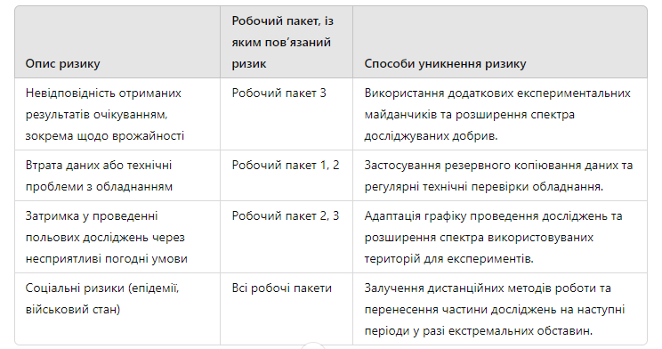
Таблиця 4.3 Ризики виконання проекту*
nubip.edu.ua

Slide 86
4.4 Людський потенціал для виконання проекту (обсяг – до 1,0 сторінки)
4.4.1 Основні виконавці (автори) проєкту*:
Таблиця 4.4
№ з/п | Прізвище, ім’я, по батькові | Стать | Роль у проєкті (керівник, відповідальний виконавець, виконавець, студент, аспірант тощо) | Науковий ступінь | Вчене звання | Посада і місце основної роботи (тел.; е-mail) | Вік / дата народжен-ня | Посилання на профілі Scopus (WoS), Google Scholar, ResearchGate тощо (за наявності)
1.
* У таблицю вносяться дані про наукового керівника та п’яти основних виконавців (авторів) проєкту (з відповідальним виконавцем включно), які будуть працювати з оплатою в межах запиту. До складу основних виконавців (авторів) проєкту може входити за необхідності не більше двох вчених, котрі працюють за основним місцем роботи в інших організаціях (із відповідним обґрунтуванням необхідності їх залучення до виконання проєкту або досвідом попередньої співпраці – спільні проєкти, публікації). До запиту додається письмова згода наукового керівника та п’яти основних виконавців (авторів) проєкту щодо участі в ньому
nubip.edu.ua

Slide 87
4.4.2 Надати узагальнювальну інформацію щодо спроможності колективу виконати проект з урахуванням як наукових здобутків кожного з основних виконавців, так і попередньої участі у виконанні державних та міжнародних грантових дослідницьких проектів, або дослідницьких проєктів, які фінансувались за рахунок коштів бізнесу.
4.4.3 Дотримання гендерної рівності у складі авторів проєкту, зазначити % кожної статі
чоловіки: - %;
жінки: - %
Довідково. Політика гендерної рівності, різноманітності та інклюзії
https://nubip.edu.ua/sustainability
nubip.edu.ua

Slide 88
4.5 Спроможність виконання проєкту в організації-заявнику (обсяг – до 0,5 сторінки)
Вказати наявність сучасного дослідницького обладнання та можливості виконання заявлених наукових методів в організації-заявнику. Надати перелік основного обладнання, яке буде використане в проекті, а також іншої дослідницької інфраструктури ЗВО (центри колективного користування науковим обладнанням (ЦККНО), державні ключові лабораторії, наукові об’єкти, що становлять національне надбання, науково-дослідні поля ЗВО/НУ, виробниче обладнання тощо).
У цьому розділі необхідно вказати, й наявність державної атестації наукової діяльності ЗВО/НУ за напрямом проєкту, що підтверджується відповідним наказом МОН (зазначити назву напряму, за яким атестовано ЗВО/НУ, рік атестації, та категорію, отриману за результатами атестації), а також вплив виконавців проєкту у забезпечення результату цієї атестації.
Наказ Міністерства освіти і науки України від 25 березня 2021 № 372:
НУБіП України: напрям «Технічні науки» – кваліфікаційна група «А», «Гуманітарні науки та мистецтво» – кваліфікаційна група «Б».
Наказ Міністерства освіти і науки України від 27 червня 2025 № 945:
НУБіП України віднесено до групи А за науковим напрямом «Аграрно-ветеринарний» та «Суспільний»

Slide 89
5. ФІНАНСОВЕ ЗАБЕЗПЕЧЕННЯ ПРОЄКТУ
Фінансове забезпечення проєкту подати у вигляді таблиці 5.1.
Таблиця 5.1 Узагальнений бюджет проєкту
Витрати | Етап 1, тис.грн | Етап 2, тис.грн | Етап 3, тис.грн | Всього, тис.грн
Прямі витрати / Direct costs:
1.1. Витрати на оплату праці (до 40 %) | 600,00
1.2. Відрахування на соціальне страхування (22% до витрат на оп/праці) | 132,00
1.3. Матеріали, необхідні для виконання робіт, крім спецустаткування | 200,00
1.4. Спецустаткування для експериментальних робіт | 295,00
1.5. Оплата комунальних послуг та енергоносіїв 5% | 75,00
1.6. Витрати на службові відрядження (добові – 0,3 тис. грн) ~ 1-5 % | 15,00
1.7 Інші витрати | 3,00
2. Непрямі (адміністративні) витрати (12% для екс. або 15 % для теор.) | 180,00
РАЗОМ, грн (100 %) | 1500,00 екс.
(˃25% для експр.)
Детальний опис бюджету проєкту необхідно надати за кожною статтею у вигляді окремих полів за формою

Slide 90
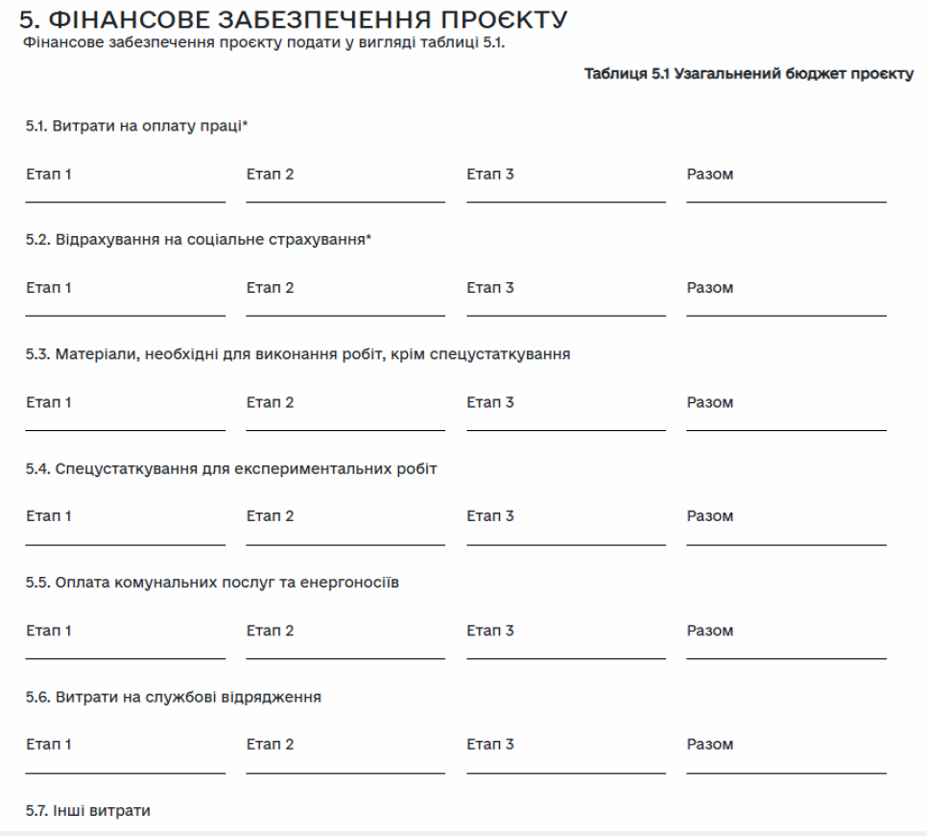
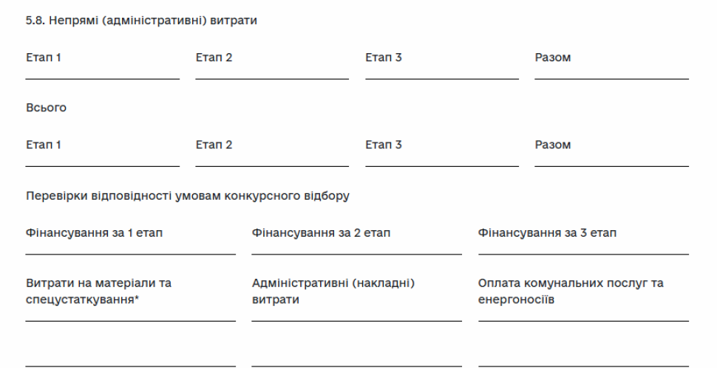

Slide 91
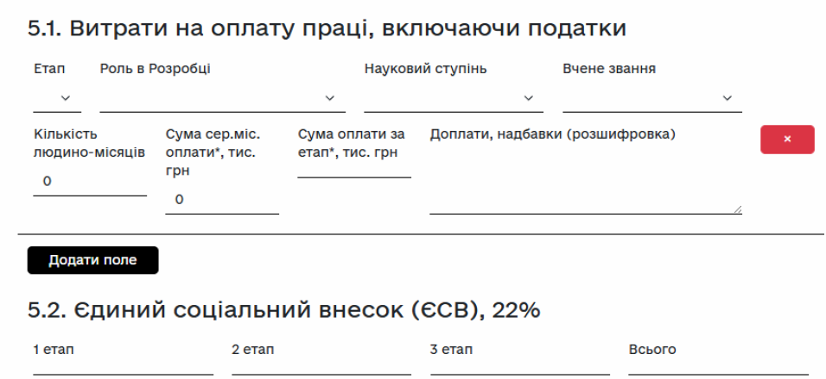
Всі учасники разом з основними виконавцями

Slide 92
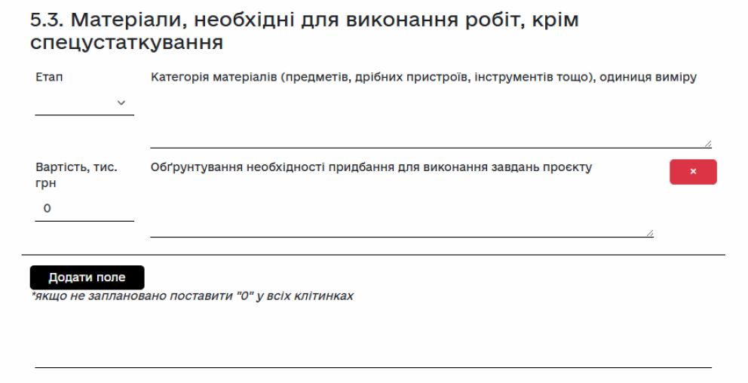

Slide 93
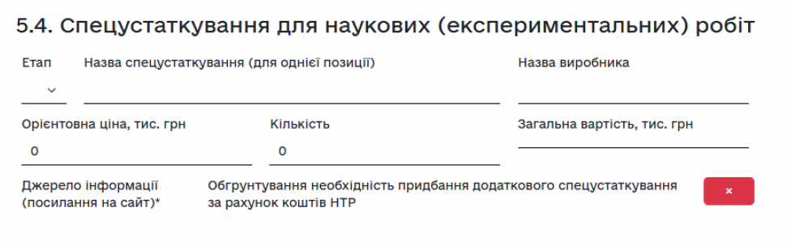
вартість понад 24 тис. грн з ПДВ за одиницю обладнання

Slide 94
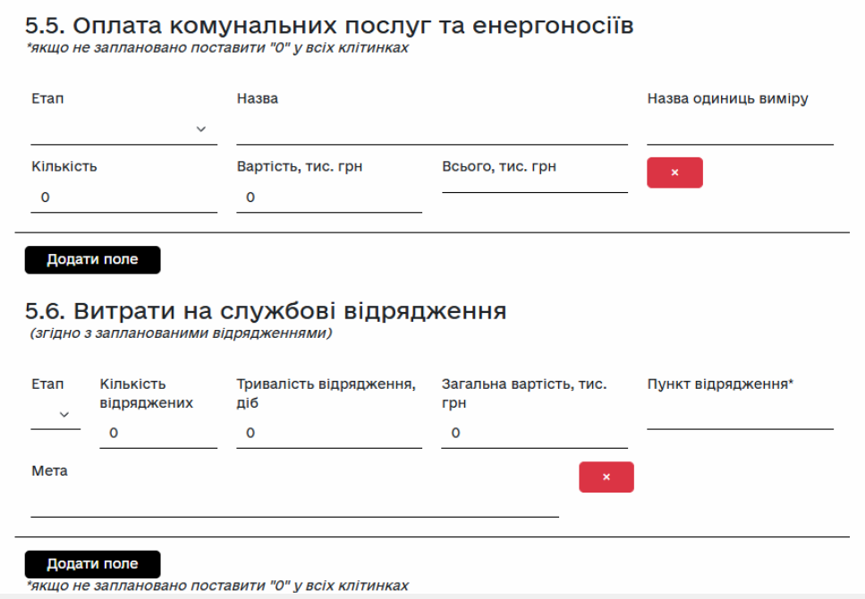
Назва послуги | Одиниці виміру | Рекомендо-ваний розподіл, % | Вартість одиниці (тариф), тис. грн
Оплата теплопос-тачання | Гкал | 30,0 | 3,75299
Оплата водопостачання та водовідведення | м³ | 7,5 | 0,027444
Оплата електро-енергії | кВт/год | 62,5 | 0,007
Відрядження в Україні, добові 300 грн,, проживання до 900 грн/доба, тривалість до 10 днів, проїзд

Slide 95
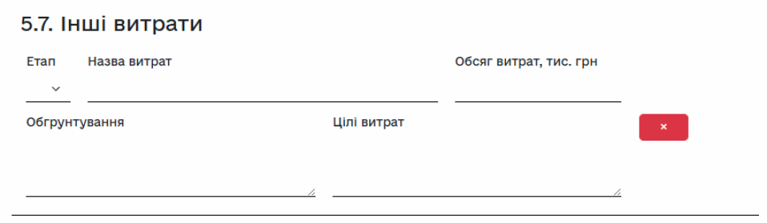

Плануються витрати на повірку, калібрування, сервіс обладнання, дослідницькі послуги, охорону ОПІВ
Послуги з друку, перекладу, редагування, публікації текстів тощо не плануються

Slide 96
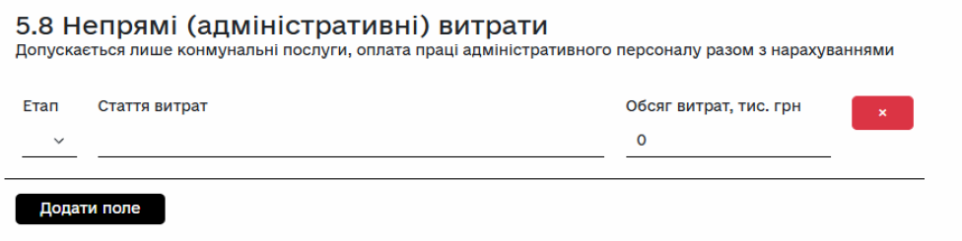
Видатки на управління (97,6% суми непрямих витрат)
Загальногосподарські витрати (2,4% суми непрямих)

Slide 97
6. НАУКОВИЙ ПОТЕНЦІАЛ (ДОРОБОК) ОСНОВНИХ ВИКОНАВЦІВ (АВТОРІВ) ПРОЄКТУ*
Вказується доробок керівника, а також 5 основних виконавців (авторів) проєкту, зазначених у таблиці 4.4 за попередні 5 повних календарних років (2020-2024) та додатково за рік подання запиту (2025).
nubip.edu.ua

Slide 98
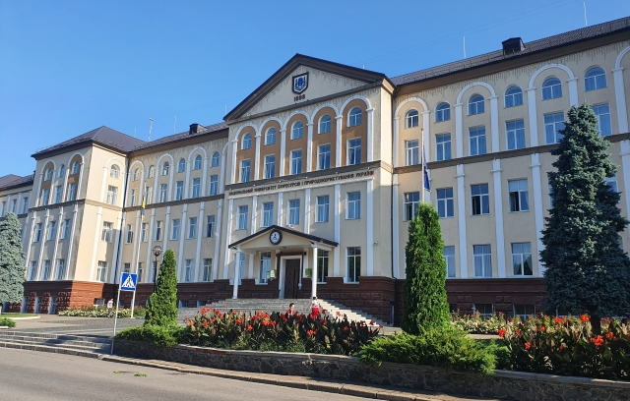
Науково-організаційний відділ
Начальник : САМСОНОВА Вікторія Володимирівна
кім. 215, (044) 527-81-54, org_section@nubip.edu.ua
Планово-фінансовий відділ НДЧ
Начальник : БІЛЬСЬКА Світлана Олексіївна
кім.220, (044) 527-87-39, planovijndch@ukr.net
Відділ патентно-ліцензійної, винахідницької та раціоналізаторської роботи
кім.09, (044) 527-81-59, patent_section@nubip.edu.ua
nubip.edu.ua

Slide 99

Володимир ОТЧЕНАШКО,
начальник науково-дослідної частини
+380 97 687 33 14, +380 67 934 99 33
otchenashko@nubip.edu.ua
nubip.edu.ua

